Slide 1


دليل المتدرّب — وحدة التعلّم U.6.2
تيسير البرامج التعلّمية في التعليم والتدريب التقني والمهني
المجمّع التدريبي: تقديم التدريب

Slide 2
اليوم | الجلسة 1 8:30–10:00 | 10:00–10:15 | الجلسة 2 10:15–11:45 | 11:45–12:00 | الجلسة 3 12:00–1:30
اليوم 1 | الافتتاح والتعارف تعريف بالبرنامج وأهداف الورشةاختبار قبلي تصميم مخطط أماكن التدريب والمشاغل ومحطات العمل وتحديدها النشاط 1.1 – قياس أبعاد قاعات التدريب والورش وحساب المساحات المتاحة | استراحة | المعيار EN 13857 النشاط 1.2 – استعمال المعيار EN 13857 تحليل وإعادة تصميم تخطيط الورش والقاعات التدريبية في التعليم والتدريب المهني والتقني (TVET) | استراحة | النشاط 1.3 – تحليل وإعادة تصميم تخطيط الورش والقاعات التدريبية في التعليم والتدريب المهني والتقني (TVET) • تطبيق جماعي • مناقشة ختامية
اليوم 2 | مراجعة تحديد وتجهيز المعدات والتسهيلات اللازمة للتدريب النشاط 2.1 – تحليل المنهاج التدريبي وتحديد المعدات والتسهيلات اللازمة للتدريب |  | النشاط 2.2 – تطوير قائمة لوازم للمعدات والأدوات والمواد الاستهلاكية اللازمة للتدريب • العمل على قائمة المعدات والأدوات والمواد الاستهلاكية • استكمال التمرين |  | مناقشة الأنشطة حفظ سجلات التسجيل والدوام والقضايا الإدارية ذات العلاقة استبيان
اليوم 3 | مراجعة حفظ سجلات التسجيل والدوام والقضايا الإدارية ذات العلاقة النشاط 3.1 – تسجيل ومتابعة حضور المتدربين وإدارة حالات الغياب |  | النشاط 3.2 – تنظيم نتائج التقييم والعلامات والتغذية الراجعة وسجلات الأداء النشاط 3.3 – طلب توريد وإدارة المواد والأدوات والمعدات التدريبية |  | النشاط 3.3 – استكمال التطبيق مناقشة الأنشطة مراجعة عامة
اليوم 4 | مراجعة لليوم السابق إدارة التعلم في القاعات والورش التدريبية النشاط 4.1 – وضع قواعد وسلوكيات العمل داخل القاعات والورش التدريبية |  | النشاط 4.2 – الإشراف النشط ومتابعة تقدم المتدربين النشاط 4.3 – تعزيز مشاركة المتدربين وتحفيزهم |  | النشاط 4.4 – إدارة النزاعات والسلوكيات المهنية داخل الصفوف والورش التدريبية الاختبار البعدي تقييم الدورة الاستبانات

Slide 3

مقدمة
يتستند هذه الوحدة إلى مبادئ التعليم المبني على الكفايات، وتعتمد استراتيجيات التعلم النشط والتشاركي والتطبيقات العملية ودراسات الحالة، بما يسهم في تعزيز مشاركة المتدربين وتحقيق تعلم ذي معنى ومستدام.

Slide 4
المجالات الأربعة للوحدة
تجهيز المعدات والتسهيلات
تصميم أماكن التدريب
تحديد وتجهيز الموارد اللازمة لتنفيذ التدريب بفاعلية.
تخطيط الورش ومحطات العمل وفق معايير السلامة والكفاءة.
إدارة التعلم
إدارة السجلات الإدارية
تنظيم بيئة التعلم وتحفيز المتدربين وإدارة الصفوف والورش.
توثيق الحضور والتقييمات والموارد وفق الإجراءات المعتمدة.

Slide 5

نواتج الأداء التمكينية
تحديد وتجهيز المعدات والتسهيلات اللازمة للتدريب.
تصميم أماكن التدريب ومخططات الورش التدريبية.
إدارة التعلم داخل القاعات والورش التدريبية.
حفظ سجلات الدرجات والحضور والقضايا الإدارية المرتبطة بالتدريب.
يهدف الدليل إلى مساعدة المدربين والمتدربين على تطبيق الممارسات المهنية الفعالة التي تضمن جودة العملية التدريبية وتحقيق بيئة تعلم آمنة ومنظمة ومحفزة.

Slide 6
برنامج التطوير المهني أثناء الخدمة (PDP)
هيكل البرنامج
نبذة عن البرنامج
33 وحدة تعلمية موزعة على 10 مجمّعات تدريبية رئيسية.
مدة كل وحدة: 25 ساعة تدريبية.
تُقدَّم عبر التعلم الذاتي أو الميسّر أو الوجاهي.
إكمال المتطلبات خلال 3 سنوات (قابلة للتمديد إلى 4 سنوات).
يهدف برنامج PDP لموظفي TVET في الأونروا إلى تحديث معارفهم ومهاراتهم ومواكبة التطورات في منظومة التعليم والتدريب ومتطلبات سوق العمل.

Slide 7
تعليمات الوحدة التدريبية
الأدوات المطلوبة للأنشطة العملية
قبل البدء بدراسة الوحدة
آلة حاسبة.
شريط قياس أو متر قياس.
أوراق للرسم والتخطيط.
قلم رصاص ومسطرة.
جهاز حاسوب (عند توفره).
اطلع على أهداف الوحدة والنتاجات التمكينية المطلوبة.
اقرأ خطة الوحدة والأنشطة التدريبية المقررة.
حدد توقعاتك من الوحدة والمهارات التي ترغب في تطويرها.
جهز الأدوات المطلوبة للأنشطة العملية.

Slide 8
تعليمات الوحدة التدريبية أثناء التدريب:
التعلم التعاوني
المشاركة الفاعلة
تعاون مع أعضاء مجموعتك
ساهم في إعداد وعرض نتائج العمل الجماعي
شارك بفاعلية في المناقشات والأنشطة
استثمر خبراتك العملية
اطرح الأسئلة عند الحاجة
احترم آراء زملائك
عند التدريب عن بعد
الأنشطة التطبيقية
تأكد من اتصال جيد بالإنترنت
ادخل قبل موعد الجلسة بخمس دقائق
أغلق الميكروفون أثناء حديث الآخرين
افتح الكاميرا لتعزيز التفاعل
استخدم البيانات الحقيقية من بيئة عملك
تأكد من صحة الحسابات والقياسات
احتفظ بأوراق العمل ضمن ملف الإنجاز

Slide 9
ملف الإنجاز (Portfolio)
خلال هذه الوحدة سيطلب منك الاحتفاظ بالأدلة التي تثبت تعلمك وإنجازك للأنشطة المختلفة.
ويعتبر ملف الإنجاز جزءاً مهماً من عملية التقييم.
مخططات الورش
أوراق العمل
سجلات التدريب
قوائم التحقق
نتائج الأنشطة
التقارير القصيرة

Slide 10
لماذا هذه الوحدة مهمة لك؟
ما تحتاجه المؤسسات التدريبية الحديثة
التخطيط للورش والقاعات التدريبية.
تجهيز المعدات والمواد اللازمة للتدريب.
إدارة السجلات والوثائق التدريبية.
تنظيم عملية التعلم داخل الصفوف والورش.
الامتثال لمتطلبات الجودة والسلامة المهنية.
هذه الوحدة تساعدك على تطوير مجموعة متكاملة من المعارف والمهارات العملية التي تحتاجها للقيام بهذه المهام بكفاءة وثقة.

Slide 11


من خلال دراسة هذه الوحدة سوف تتمكن من:
ثانياً: تعزيز كفاءتك في إدارة الموارد
والتجهيزان التدريبية
أولاً: تحسين قدرتك على تصميم
بيئات تعلم فعالة
ستكتسب مهارات تحليل المناهج ومخرجات التعلم لتحديد المعدات والأدوات والمواد الاستهلاكية اللازمة للتدريب، وإعداد قوائم الفحص والتأكد من جاهزية التسهيلات التدريبية قبل بدء تنفيذ البرامج التدريبية.
ستتعلم كيفية تحديد المساحات التدريبية المناسبة، وتنظيم مواقع العمل داخل الورش والمختبرات، وتطبيق معايير السلامة المهنية الدولية، بما يضمن توفير بيئة تدريبية آمنة ومريحة تدعم التعلم العملي وتقلل من المخاطر المحتملة.

Slide 12


من خلال دراسة هذه الوحدة سوف تتمكن من:
رابعاً: تحسين قدرتك علة إدارة التعلم داخل القاعات والورش التدريبية
ثالثاً: تطوير مهاراتك في إدارة العمليات الإدارية المرتبطة بالتدريب
ستتعلم كيفية تنظيم بيئة التعلم، وإدارة الوقت، وتحفيز المتدربين، والتعامل مع التحديات والمواقف المختلفة التي قد تواجهك أثناء تنفيذ البرامج التدريبية.
ستتعرف على الأساليب الفعالة لإدارة سجلات التسجيل والحضور والتقييم والتقارير التدريبية، بما يسهم في تحسين عملية المتابعة والتوثيق وإعداد التقارير واتخاذ القرارات المبنية على البيانات.

Slide 13


من خلال دراسة هذه الوحدة سوف تتمكن من:
سادساً: دعم تطورك المهني كمدرب في التعليم والتدريب المهني والتقني
خامساً: تعزيز التزامك بمعايير الجودة والسلامة المهنية
تساعدك هذه الوحدة على فهم وتطبيق المتطلبات الأساسية للجودة والسلامة والصحة المهنية في بيئات التدريب المهني والتقني، بما ينسجم مع الممارسات الدولية ومتطلبات مؤسسات التدريب الحديثة.
تسهم هذه الوحدة في تطوير كفاياتك المهنية وتوسيع أدوارك لتشمل التخطيط والتنظيم والإشراف والتقييم والتحسين المستمر، وهي كفايات مطلوبة في المؤسسات التدريبية الوطنية والدولية ومشاريع تطوير التعليم والتدريب المهني والتقني.

Slide 14
آلية التقييم
أساليب التقييم تشمل:
التقييم القائم على الأداء
المشاركة في الأنشطة التدريبية.
تنفيذ التمارين العملية.
استكمال أوراق العمل.
أداء المهام التطبيقية.
المشروع أو المهمة الختامية إن وجدت.
يعتمد تقييمك على أسلوب التقييم القائم على الأداء (Competency-Based Assessment). لا يوجد امتحان تحريري تقليدي — كل نشاط يُقيَّم بشكل مستقل فور إنجازه.
يهدف التقييم إلى دعم تعلمك وتحسين أدائك وليس فقط قياس مستواك.

Slide 15
دور المتدرب
بصفتك مدربًا رئيسيًا أو مدربًا في مؤسسة للتعليم والتدريب التقني والمهني، يُتوقع منك المشاركة الفاعلة في تخطيط وتنظيم وتجهيز بيئات التدريب.
المشاركة والتطبيق
التنظيم والإدارة
التخطيط والتصميم
المشاركة في الأنشطة العملية ودراسات الحالة والمحاكاة والعمل الجماعي. تنفيذ المهام والتكليفات المطلوبة.
تنظيم السجلات والبيانات التدريبية. إدارة التعلم داخل القاعات والورش.
توظيف معارفك وخبراتك في تحليل أماكن التدريب وتصميمها. تحديد المعدات والأدوات والمواد والتسهيلات اللازمة.
التطوير والتحسين
تطوير مقترحات وحلول عملية لتحسين بيئة التدريب وإدارتها. تطبيق ما تعلمته في سياق مؤسسي واقعي.

Slide 16
دور الميسّر
يتولى الميسّر تهيئة بيئة تعلم تفاعلية وعملية تساعد المشاركين على تطوير مهارات تخطيط وتجهيز وإدارة التسهيلات التدريبية في مؤسسات التعليم والتدريب التقني والمهني.
التحليل والتطبيق
التجهيز والإدارة
التيسير والتوجيه
طرح أسئلة ومواقف تطبيقية تساعد على تحليل المشكلات واتخاذ القرارات. تقديم التغذية الراجعة المستمرة على أداء المشاركين وتكليفاتهم.
تجهيز المعدات والمواد وإدارة السجلات والقاعات والورش. ربط محتوى الوحدة بخبرات المشاركين وسياقات مؤسساتهم.
تيسير المناقشات والأنشطة العملية ودراسات الحالة والمحاكاة. تقديم العروض التوضيحية والإرشادات الفنية المتعلقة بتصميم أماكن التدريب.
الدعم والتطوير
دعم المشاركين في الانتقال من اكتساب المعرفة إلى تطبيق المهارات. تحسين ممارسات التسهيلات التدريبية في بيئة العمل.

Slide 17
أساليب وأدوات التقييم
يستند تقييم التعلم إلى نهج التقييم القائم على الكفايات، ويمكن أن تشمل أساليب التقييم:
المشاركة والملاحظة
المشاركة الفاعلة في الأنشطة والملاحظة المباشرة للأداء العملي.
دراسات الحالة
تحليل دراسات الحالة وتنفيذ المهام الفردية والجماعية.
المحاكاة ولعب الأدوار
إعداد المخططات وقوائم التدقيق والسجلات والنماذج العملية.
التقييم الذاتي والختامي
التقييم الذاتي وتقييم الأقران والاختبارات القصيرة كأدوات تكميلية.

Slide 18

النتاج التمكيني الأول
تصميم مخطط أماكن التدريب والمشاغل/محطات العمل وتحديدها.
يعد تصميم أماكن التدريب ومخططات الورش أحد العناصر الأساسية في إدارة التدريب المهني والتقني. فالتصميم الجيد يسهم في تحسين فاعلية التعلم، وزيادة الإنتاجية، والحد من الحوادث، وضمان الامتثال لمعايير الصحة والسلامة المهنية الدولية.

Slide 19
عناصر التصميم الجيد لبيئة التدريب
المعايير الدولية
مسافات الأمان
الأبعاد والمساحات
المعيار الأوروبي EN 13857 وغيره من اللوائح المعترف بها في مجال السلامة المهنية.
مخارج الطوارئ والتهوية والإضاءة وإمكانية الوصول ومتطلبات Ergonomics.
مساحات كافية للمتدربين والمدربين والمعدات ومساحات الحركة والإخلاء.

Slide 20
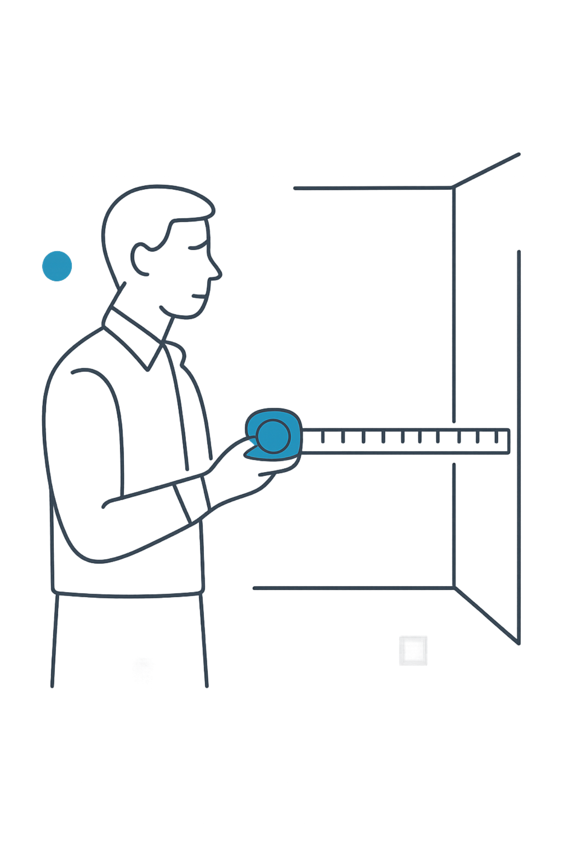
النشاط1.1
قياس أبعاد قاعات التدريب والورش وحساب المساحات
المدة: ساعتان
عروض توضيحية
عمل جماعي
تكليفات
تمارين فردية

Slide 21
نتاجات النشاط 1.1
بنهاية هذا النشاط ستكون قادراً على:
حساب المساحة الكلية والمساحة الصالحة للاستخدام التدريبي.
تحديد الطول والعرض والارتفاع للمكان التدريبي.
استخدام أدوات القياس المناسبة لقياس أبعاد قاعة التدريب أو الورشة.
تحديد الطاقة الاستيعابية للمكان التدريبي وفق المساحة المتاحة.

Slide 22
تمرين
تمرين: مقارنة مشاغل التدريب
أمامك مجموعة من الصور لمشاغل تدريب، والمطلوب المقارنة بينها من حيث:
استغلال المساحة
مستوى السلامة
سهولة الحركة
ملاءمة البيئة التدريبية
قدرة المدرب على الإشراف
هل يمكن أن تؤثر مساحة الورشة أو طريقة توزيعها على جودة التدريب وسلامة المتدربين؟ ولماذا؟

Slide 23
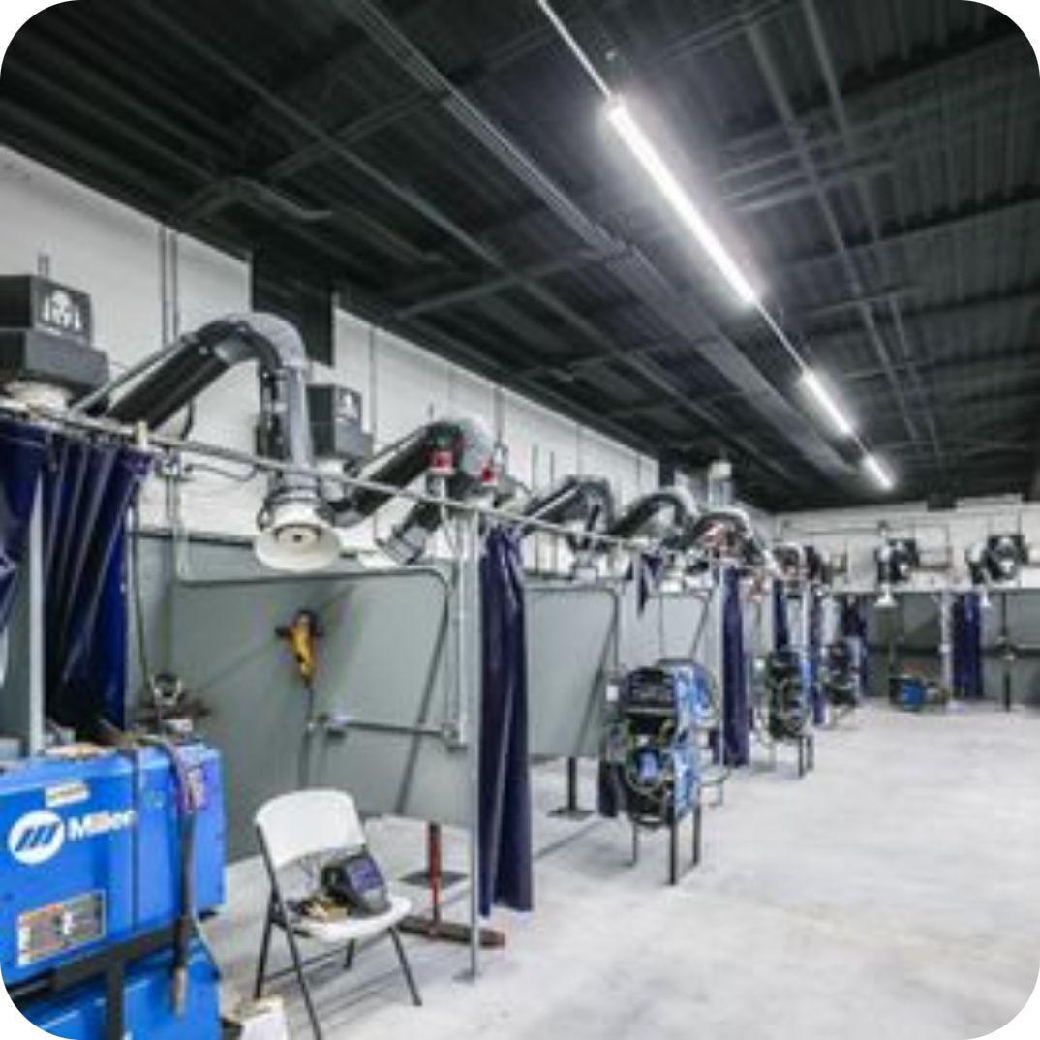
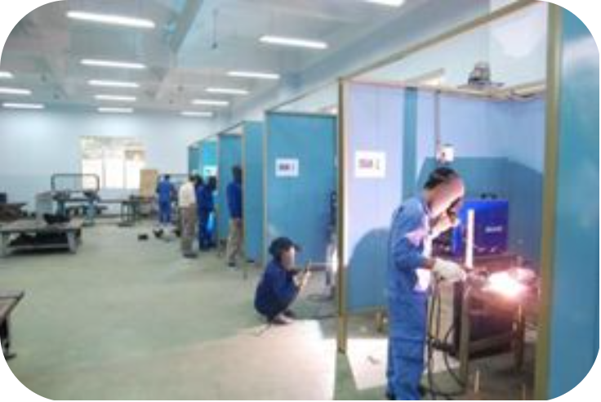
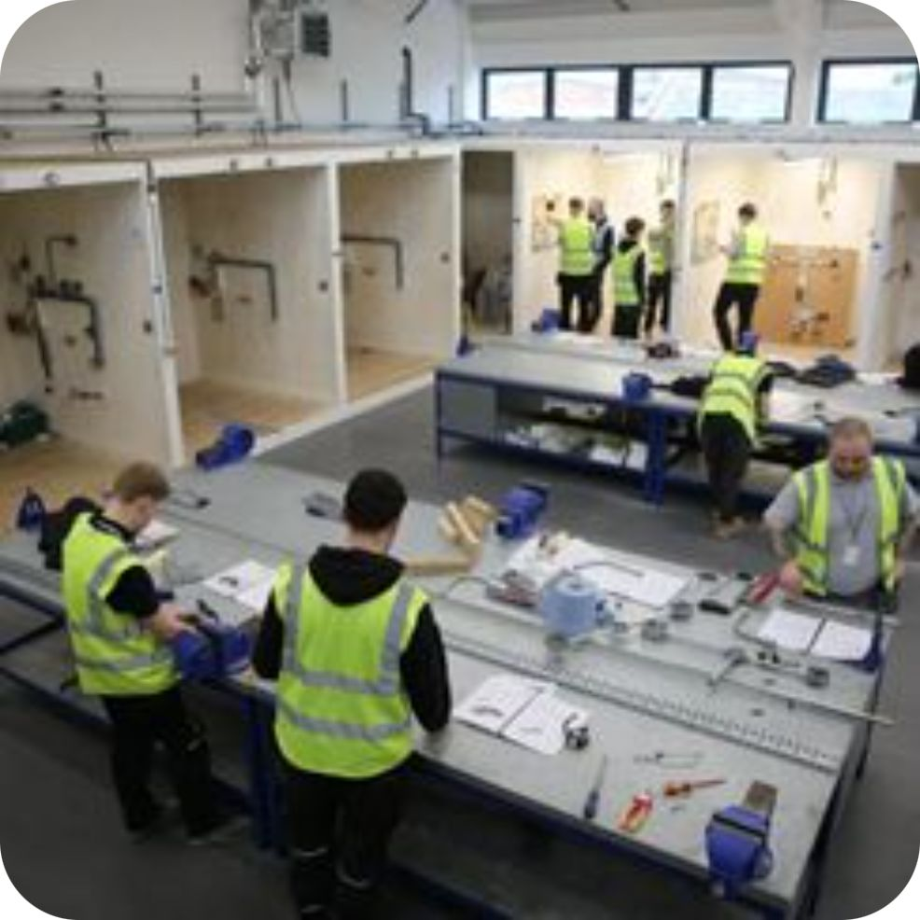

Slide 24
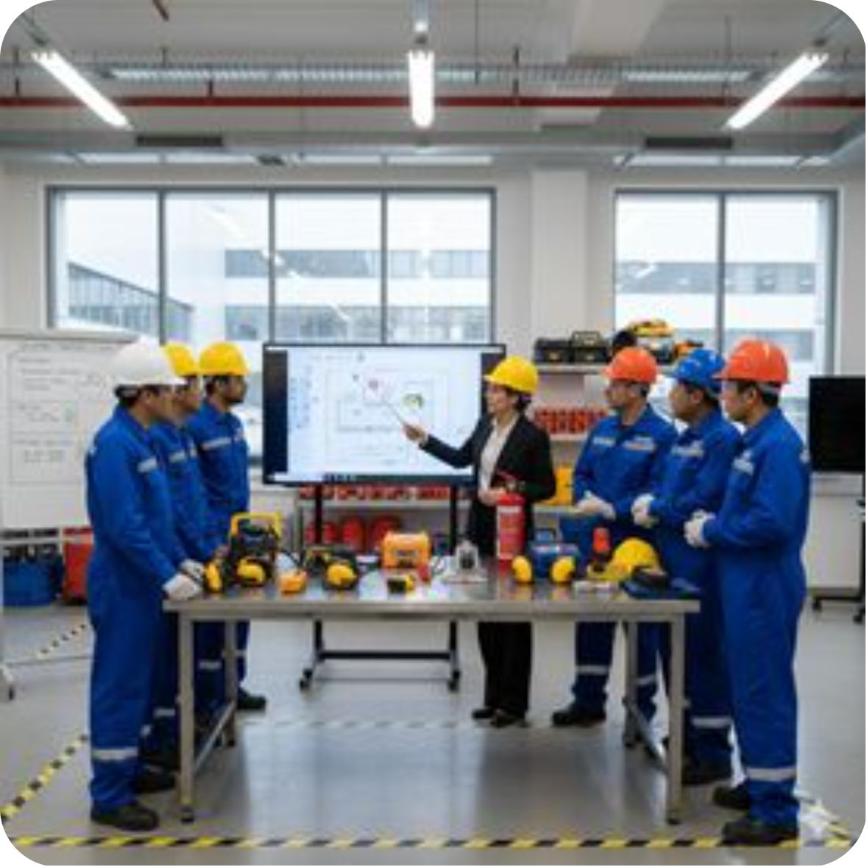
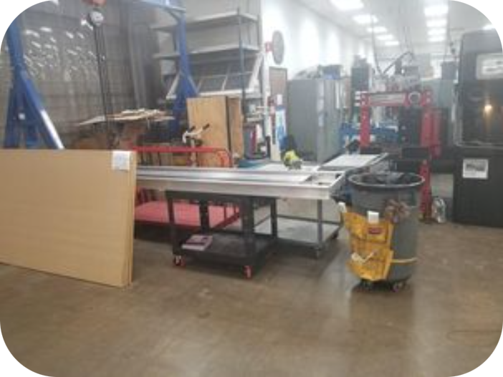
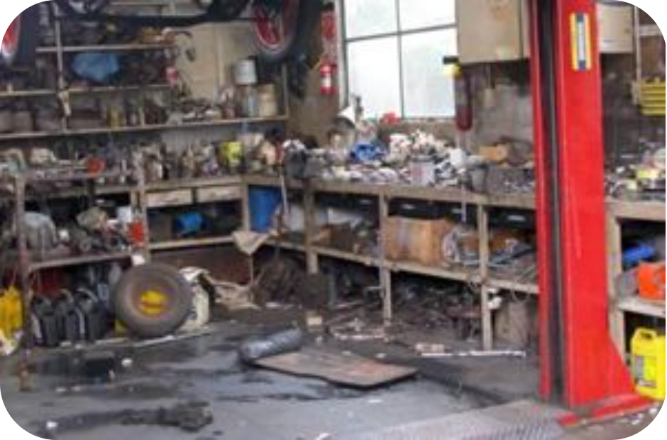

Slide 25
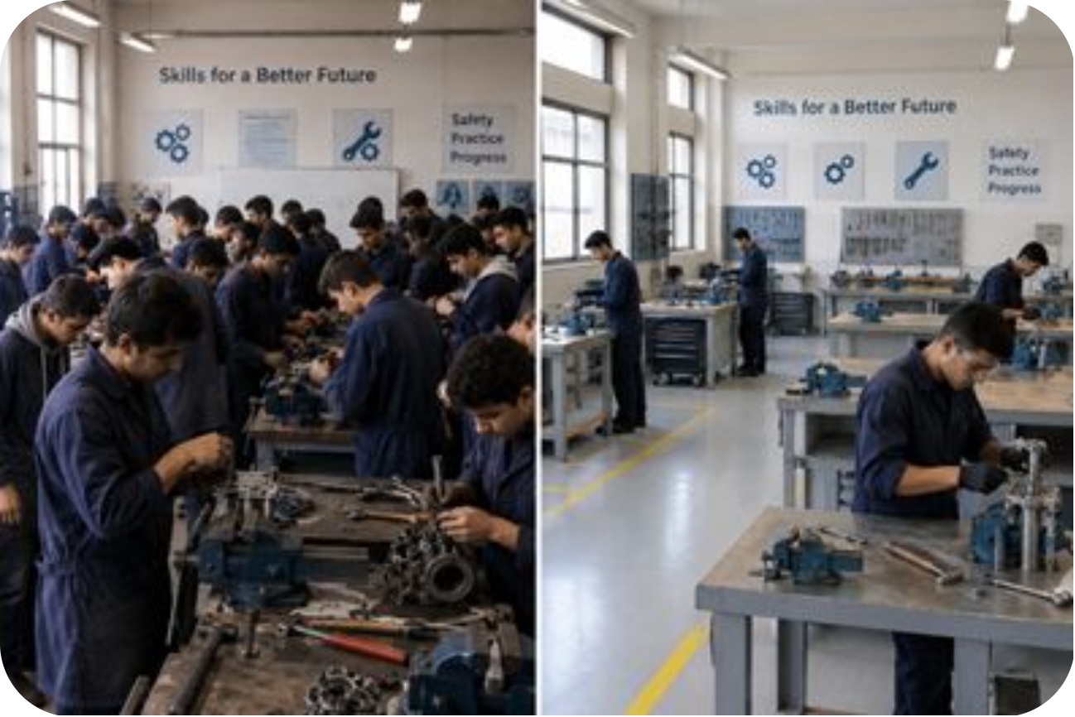
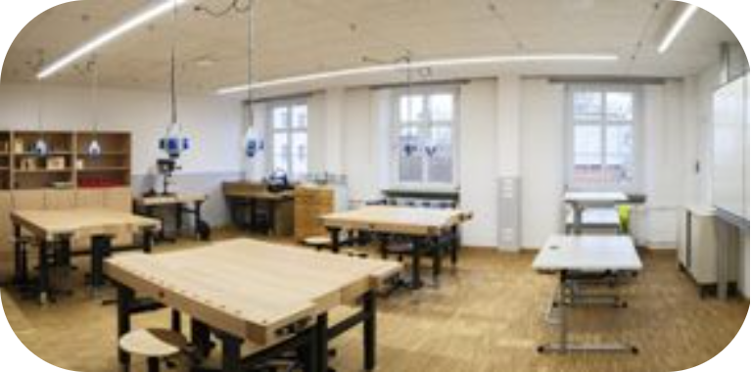
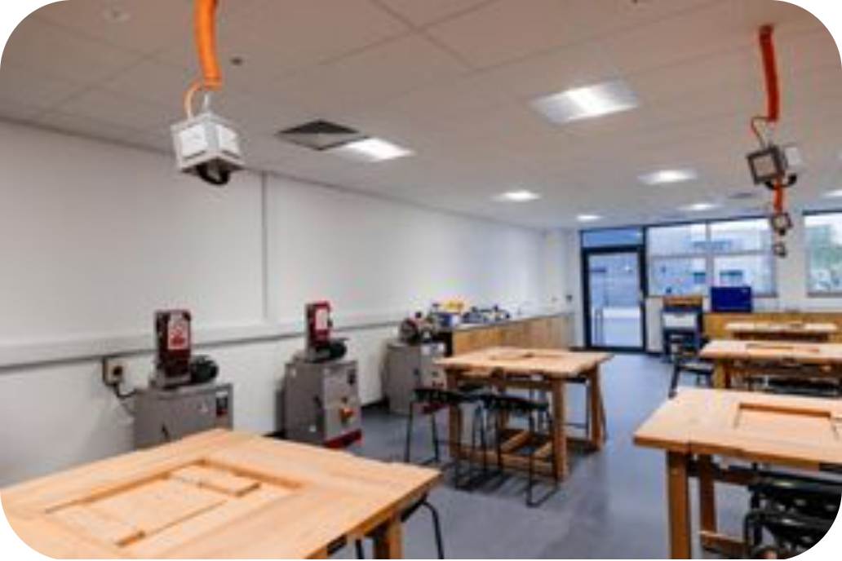

Slide 26
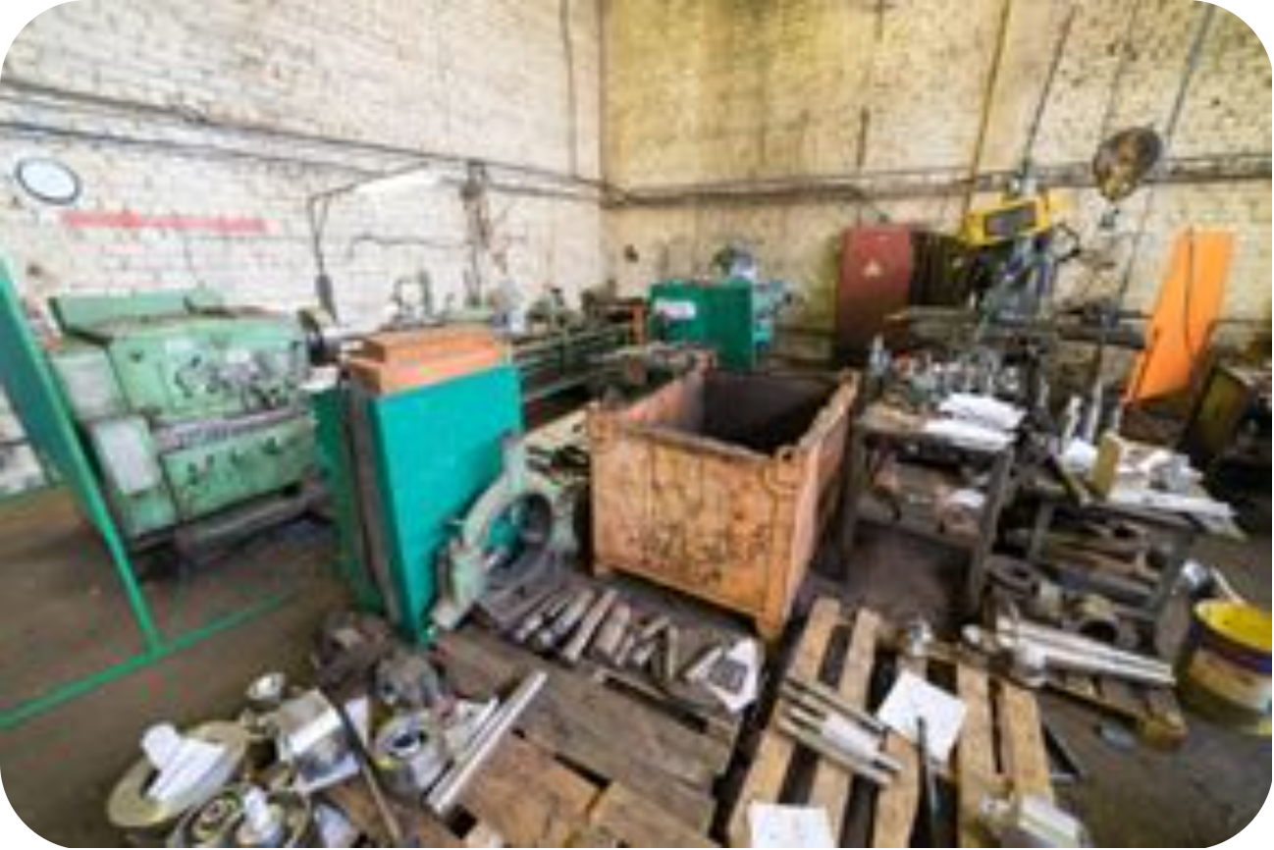
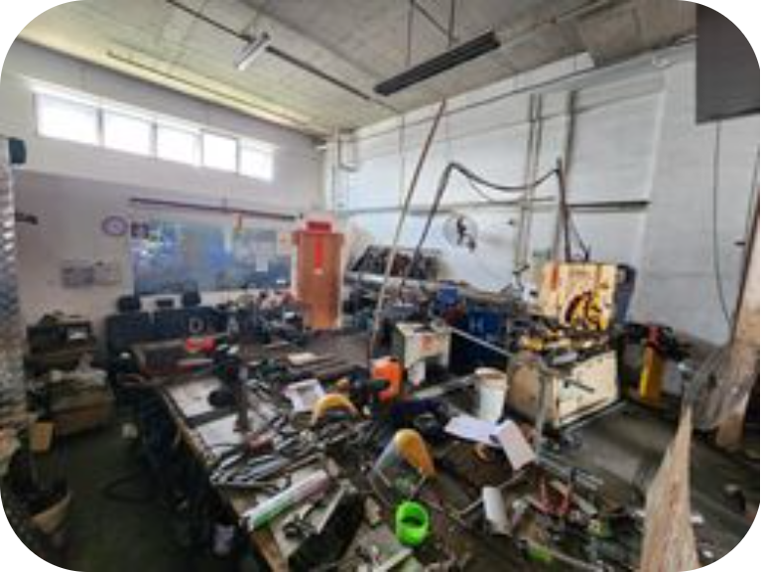


Slide 27
مفهوم بيئة التدريب وأهمية قياس المساحات
أهمية قياس المساحات
مكونات بيئة التدريب
منع الاكتظاظ داخل الورش
تحديد السعة الاستيعابية المناسبة
القاعات الصفية
الورش المهنية
تسهيل حركة المتدربين
تحسين توزيع المعدات
الممرات ومخارج الطوارئ
التخطيط السليم للأنشطة العملية
الالتزام بمتطلبات السلامة المهنية
المختبرات
المعدات والتجهيزات

Slide 28

أنواع المساحات داخل الورش التدريبية
ب. المساحة الصافية
(Net Training Area)
أ. المساحة الكلية (Gross Area)
وهي إجمالي مساحة المكان التدريبي محسوبة
بالمتر المربع.
وهي المساحة المتاحة فعلياً للتدريب بعد استبعاد:
مخارج الطوارئ
الممرات
المعادلة: المساحة = الطول × العرض
مناطق الخدمات
مناطق التخزين
أماكن المعدات الثابتة

Slide 29
أدوات القياس
المخططات
الهندسية
جهاز القياس
بالليزر
شريط القياس
تستخدم للتحقق من القياسات
الفعلية.
يتميز بسرعة القياس والدقة
العالية.
الأداة الأكثر استخداماً في
الورش التدريبية.

Slide 30
حساب الطاقة الاستيعابية
المعادلة العامة
تعتمد الطاقة الاستيعابية على:
عدد المتدربين = المساحة الصافية ÷ المساحة المطلوبة لكل متدرب
حجم المعدات
نوع التخصص
مثال تطبيقي:
المساحة الصافية = 90 م²
المساحة المطلوبة لكل متدرب = 6 م²
السعة الاستيعابية = 15 متدرباً
طبيعة الأنشطة التدريبية
متطلبات
السلامة

Slide 31




العوامل المؤثرة في المساحة المطلوبة
حجم المعدات
طبيعة التخصص
كلما زاد حجم المعدات زادت الحاجة إلى مساحات تشغيل وصيانة.
ورش اللحام والميكانيك تحتاج مساحات أكبر من مختبرات الحاسوب.
سهولة الحركة والإشراف
متطلبات السلامة
يجب أن تسمح المساحة للمدرب بمراقبة جميع المتدربين بسهولة.
تتطلب المعدات الخطرة مسافات
أمان إضافية.

Slide 32
تقييم
تقييم النشاط 1.1
يتم تقييم المتدرب من خلال قدرته على:
حساب المساحة الكلية.
قياس أبعاد المكان التدريبي بدقة.
استخدام أدوات القياس بطريقة صحيحة.
حساب الطاقة الاستيعابية للمكان التدريبي.
حساب المساحة الصافية المتاحة للتدريب.
تحديد المساحات غير المستخدمة في التدريب.
تعبئة نموذج القياس بصورة صحيحة.

Slide 33

مهمة أدائية
المهمة الأدائية
المطلوب قياس الورشة التدريبية التي تعمل بها أو قاعة تدريب فعلية في المركز أو قياس ورشة تدريب افتراضية، ثم إعداد تقرير يتضمن:
العرض
الطول
المساحة الصافية
المساحة الكلية
ملاحظات حول ملاءمة المكان للتدريب
عدد المتدربين المسموح باستيعابهم

Slide 34

النشاط 1.2
استعمال المعيار الدولي EN
ISO13857
عرض توضيحي
المدة: ساعتان
مناقشة موجهة
عمل مجموعات
تطبيق عملي
دراسة حالة

Slide 35
نتاجات النشاط 1.2
تحديد مناطق الخطر في الورش والمختبرات التدريبية.
تفسير الغرض من المعيار EN ISO 13857
وعلاقته بالسلامة المهنية.
شرح مفهوم مسافات الأمان وأهميتها في الورش التدريبية.
تقييم مدى توافق تخطيط ورشة تدريبية مع متطلبات المعيار.
حساب الحد الأدنى للمسافات الآمنة حول المعدات التدريبية.
استخدام جداول المعيار لتحديد مسافات الأمان المناسبة.
اقتراح تحسينات عملية لرفع مستوى السلامة والكفاءة التشغيلية.

Slide 36
محتوى نظري
المعرفة — المحتوى النظري
السلامة المهنية في ورش TVET
تعتبر السلامة المهنية أحد أهم العناصر عند تصميم الورش التدريبية. وجود معدات وآلات دوارة أو قاطعة أو كهربائية يجعل من الضروري توفير مسافات أمان مناسبة تمنع وصول المتدربين إلى مناطق الخطر.

Slide 37
محتوى نظري
المعرفة — المحتوى النظري
المعيار
EN ISO 13857
طورت المنظمة الدولية للتقييس (ISO) هذا المعيار لتحديد مسافات الأمان اللازمة لحماية الأشخاص من المخاطر الميكانيكية الناتجة عن الآلات والمعدات.

Slide 38
محتوى نظري
المعرفة — المحتوى النظري
التوصيات الدولية لتصميم الورش
مساحة 5–12 م² للمتدرب الواحد حسب التخصص.
مسافات 0.8–1.2 متر للآلات المتوسطة.
1.5–2 متر للمعدات الكبيرة.
تستند إلى ISO 13857 وISO 45001.

Slide 39

مفهوم المعيار 13857 EN ISO
وأهدافه
ما هو المعيار؟
معيار دولي يحدد المسافات الدنيا الواجب توفيرها بين الأشخاص ومناطق الخطر لمنع الوصول إليها باستخدام الأطراف العلوية أو السفلية.
مجالات الاستخدام:
المصانع والورش الصناعية.
المختبرات المهنية.
مراكز التدريب المهني.
خطوط الإنتاج.

Slide 40
أهداف المعيار 13857 EN ISO
حماية المتدربين والعاملين.
تقليل الحوادث داخل الورش.
منع الإصابات المهنية.
دعم الامتثال لمتطلبات السلامة
الدولية.
تنظيم بيئات العمل بصورة آمنة.

Slide 41
تنظيم محطات العمل
توفير ممرات آمنة
يجب أن تسمح الممرات بحركة المتدربين دون التعرض للخطر.
منع تداخل مناطق العمل
عدم تقاطع مناطق اللحام مع مناطق الحركة.
سهولة الإشراف
تمكين المدرب من رؤية جميع المتدربين.
الوصول السريع للطوارئ
إبقاء مخارج الطوارئ ومعدات الإطفاء واضحة وغير محجوبة.

Slide 42
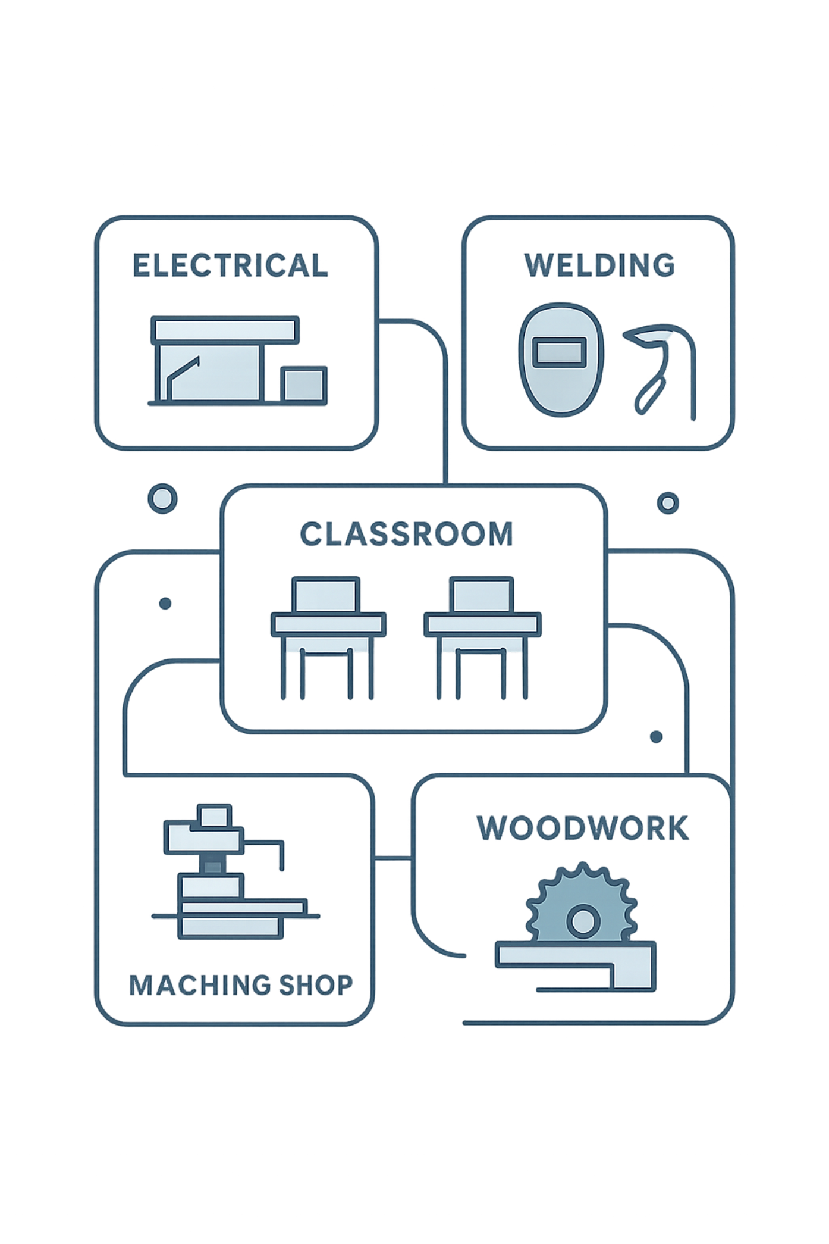
تخطيط القاعات والمشاغل التدريبية
تخطيط القاعات والمشاغل التدريبية
يتوقف شكل وحجم الغرف الصفية والمختبرات والمشاغل بصورة أساسية على خطة التدريب وعلى المهارات التي سيتم التدريب عليها. يُستخدم أنواع مختلفة من المباني في مراكز التدريب المهني كالمختبرات أو قاعات التدريب النظري أو مختبرات الحاسوب والمشاغل التدريبية للتخصصات المختلفة.

Slide 43
المساحات المخصصة للمتدرب
في الواقع لا يوجد رقم عالمي موحد لمساحة المتدرب أو المسافة بين الآلات لجميع التخصصات، لأن ذلك يعتمد على عدة عوامل. لذلك تعتمد معظم الجهات الدولية على نطاقات معيارية (Recommended Standards) بدلاً من رقم واحد ثابت.
طبيعة المهارات العملية
حجم المعدات
نوع التخصص المهني
متطلبات السلامة والصحة المهنية
مستوى الخطورة

Slide 44

أولاً: المساحة الموصى بها لكل
متدرب في الورش التدريبية
مفهوم المساحة التدريبية
المساحة التدريبية للمتدرب هي المساحة الصافية اللازمة للمتدرب لأداء المهام العملية بأمان وكفاءة، وتشمل مساحة الحركة والعمل واستخدام الأدوات، ولا تشمل الممرات الرئيسية أو المخازن أو المكاتب
.

Slide 45
المعايير الاسترشادية للمساحة لكل متدرب
التخصص | المساحة الموصى بها لكل متدرب
مختبر حاسوب | 3 – 4 م²
إلكترونيات | 4 – 5 م²
كهرباء صناعية | 5 – 6 م²
تمديدات كهربائية | 6 – 8 م²
نجارة | 8 – 10 م²
تشغيل معادن | 8 – 12 م²
ميكانيك مركبات | 10 – 15 م²
لحام | 8 – 12 م²
تبريد وتكييف | 8 – 12 م²
سباكة وتمديدات صحية | 6 – 8 م²

Slide 46
كيفية حساب الطاقة الاستيعابية
مثال تطبيقي: ورشة كهرباء
المعادلة الأساسية
المساحة الصافية = 96 م²
المساحة المطلوبة لكل متدرب = 6 م²
صيغة الحساب
96 ÷ 6 = 16 متدرباً
استخدم المعادلة التالية لتحديد عدد المتدربين في أي مساحة تدريبية
السعة الاستيعابية
عدد المتدربين = المساحة الصافية ÷ المساحة المطلوبة لكل متدرب

Slide 47
ثانياً: المسافة بين الآلات والمعدات
تساعد المسافات المناسبة بين الآلات على:
تسهيل الصيانة
تسهيل حركة المتدربين
منع الاصطدام
تطبيق متطلبات السلامة
تحسين الرؤية والإشراف

Slide 48
المسافات الاسترشادية بين الآلات
ورش اللحام
الآلات الكبيرة
معدات التشغيل المعدني
المسافة بين أكشاك اللحام: 1.5 متر على الأقل، مع وجود حواجز واقية.
مثل: ماكينات القص، مكابس المعادن، ماكينات CNC
المسافة بين الآلات: 1.5 – 2 متر
مثل: المخارط، الفرزات، المثاقب
المسافة بين الآلات: 0.8 – 1.2 متر كحد أدنى
ورش السيارات
المسافة بين المركبات التدريبية: 1.2 – 1.5 متر على الأقل من جميع الجهات التي يتم العمل عليها.

Slide 49

عرض الممرات
أنواع الممرات وعروضها
نوع الممر | العرض الموصى به
ممر ثانوي | 0.9 – 1.2 متر
ممر رئيسي | 1.2 – 1.8 متر
ممر إخلاء | لا يقل عن 1.2 متر

Slide 50

تمرين
تمرين: مراجعة مخطط المشغل
راجع مخطط مشغلك السابق في نشاط 1.1 وحدد مدى ملاءمته مع الإرشادات المعيارية.
ما الذي يمكن تحسينه؟
ما الذي تراجعه؟
بناءً على النتائج التي ستصل إليها، حدد الجوانب التي يمكن تحسينها لتتوافق مع المعايير الدولية.
المساحة المخصصة لكل متدرب.
المسافة بين الآلات.
عرض الممرات.
هل مخططك الحالي يلبي متطلبات السلامة والكفاءة التدريبية؟

Slide 51
تقييم
تقييم النشاط 1.2
يتم تقييم المتدرب من خلال قدرته على:
تحديد مناطق الخطر في الورشة التدريبية.
استخدام المعيار EN ISO 13857 بصورة صحيحة.
شرح مفهوم مسافات الأمان وأهميتها في الورش التدريبية.
تقييم مدى توافق تخطيط محطات العمل مع متطلبات السلامة.
حساب الحد الأدنى للمسافات الآمنة حول المعدات.
استخدام جداول المعيار لتحديد مسافات الأمان المناسبة.
اقتراح التعديلات المناسبة لتحسين تنظيم محطات العمل ومسافات الأمان.

Slide 52

النشاط1.3
تحليل وإعادة تصميم تخطيط الورش والقاعات التدريبية في التعليم والتدريب المهني والتقني (TVET)
تعلم ميسّر (Facilitated Learning)
المدة: ساعتان
عمل مجموعات
دراسة حالة
عصف ذهني
تحليل مخططات
عرض ومناقشة
تعلم تعاوني

Slide 53
نتاجات النشاط 1.3
بنهاية هذا النشاط ستكون قادراً على:
تحليل حركة المتدربين والمدربين داخل الورش التدريبية
تقييم مدى توافق بيئات التعلم مع متطلبات السلامة وإمكانية الوصول
تحليل نقاط القوة والضعف في تخطيطات الورش والقاعات التدريبية القائمة
اقتراح تحسينات عملية لتطوير بيئة التعلم
تحديد المشكلات التي تؤثر على جودة التعلم والإشراف والسلامة
تقييم كفاءة استخدام المساحات والمعدات والتجهيزات
إنتاج مخطط مطور يراعي متطلبات السلامة والجودة والمعايير الدولية
إعادة تصميم تخطيط ورشة أو قاعة تدريبية باستخدام نموذج تخطيط قياسي

Slide 54

محتوى نظري
أولاً: المعرفة — المحتوى النظري
لا يقتصر نجاح برامج التعليم والتدريب المهني والتقني على توفر المعدات الحديثة أو المناهج المتطورة، بل يعتمد أيضاً على جودة تصميم بيئة التعلم. فالورشة أو القاعة التدريبية المصممة بشكل جيد تسهم في:
زيادة كفاءة استخدام المعدات
تحسين تعلم المهارات العملية
رفع مستوى السلامة المهنية
تحسين استثمار الموارد المتاحة
تعزيز الإشراف والمتابعة
تسهيل حركة المتدربين
ولهذا السبب تعتبر عملية تقييم وإعادة تصميم الورش التدريبية إحدى المهارات الأساسية التي يجب أن يمتلكها المدرب والمشرف الفني.

Slide 55
مفهوم تخطيط الورشة التدريبية — Workshop Layout
هو عملية توزيع وتنظيم:
المعدات والآلات
بطريقة تحقق أعلى مستوى من:
محطات العمل
مناطق التدريب العملي
الكفاءة
السلامة
مناطق التخزين
الممرات
سهولة التعلم
الإنتاجية
مخارج الطوارئ
مناطق الخدمات

Slide 56
أهداف تخطيط الورش التدريبية
يهدف التخطيط الجيد إلى:
تحسين استغلال الموارد
تحسين التعلم
تحسين السلامة
الاستخدام الأمثل للمساحات.
تقليل المساحات المهدرة.
زيادة الاستفادة من المعدات.
توفير رؤية واضحة للمدرب.
تسهيل التواصل.
دعم التعلم العملي.
تقليل الحوادث.
منع التزاحم.
تسهيل الإخلاء.

Slide 57
معايير تقييم الورش التدريبية
عند تقييم أي ورشة أو قاعة تدريبية يجب دراسة العناصر التالية:
أسئلة التقييم
المعيار الأول: السلامة المهنية
هل يمكن إخلاء الورشة بسهولة؟
هل توجد مناطق خطرة غير محمية؟
يشمل:
توفر معدات الإطفاء.
وضوح مخارج الطوارئ.
عدم وجود عوائق بالممرات.
وجود مسافات أمان.

Slide 58
المعيار الثاني: سهولة الحركة
مؤشرات التقييم
المعيار الثاني: سهولة الحركة
ممرات واضحة.
يشمل:
عرض الممرات.
عدم تقاطع الحركة مع مناطق الخطر.
سهولة التنقل بين المحطات.
عدم وجود ازدحام.

Slide 59
المعيار الثالث: إمكانية الوصول Accessibility
ما يشمله الوصول
المعيار الثالث: إمكانية الوصول
محطات التدريب.
ويقصد بها إمكانية وصول جميع المستخدمين إلى المعدات ومحطات التدريب والمخارج والمرافق الصحية، بما في ذلك الأشخاص ذوو الإعاقة.
المعدات.
المرافق الصحية.
المخارج.
يجب مراعاة احتياجات الأشخاص ذوي الإعاقة عند تصميم الورشة.

Slide 60
المعيار الرابع: كفاءة استغلال المعدات
ما يجب التأكد منه
المعيار الرابع: كفاءة استغلال المعدات
سهولة ومدى استخدام المعدات
(معامل الاستخدام).
يجب التأكد من أن المعدات مستخدمة بكفاءة عالية، وأن مناطق التشغيل لا تتداخل مع بعضها، وأن الصيانة ممكنة بسهولة.
عدم تداخل مناطق التشغيل.
إمكانية الصيانة.

Slide 61
المعيار الخامس: الإشراف والمتابعة
ما يجب أن يسمح به التخطيط
المعيار الخامس: الإشراف والمتابعة
رؤية جميع المتدربين.
يجب أن يسمح التخطيط الجيد للمدرب بالإشراف الفعّال على جميع المتدربين، والوصول السريع لأي محطة عمل، ومتابعة الأداء بسهولة دون عوائق.
الوصول السريع لجميع المحطات.
متابعة الأداء بسهولة.

Slide 62
نقاط الضعف الشائعة في الورش التدريبية
عدم وضوح مخارج الطوارئ
سوء توزيع المعدات
ضيق الممرات
ازدحام المعدات
يؤدي إلى: صعوبة الإخلاء، وإعاقة الإشراف.
يؤدي إلى: صعوبة الحركة، وزيادة المخاطر.
يؤدي إلى: زيادة المخاطر أثناء الطوارئ.
يؤدي إلى: انخفاض الإنتاجية، وإهدار المساحات.

Slide 63

خطوات إعادة تصميم الورش التدريبية
تحليل الوضع
تحديد نقاط القوة
تحديد نقاط الضعف
اقتراح حلول
تبدأ العملية بتحليل الوضع الحالي وتنتهي بالتحقق من توافق التصميم المقترح مع معايير EN ISO 13857 وISO 45001 ومتطلبات السلامة الوطنية.

Slide 64
خطوات إعادة تصميم الورش التدريبية
الخطوتان الأولى والثانية
الخطوة الثانية: تحديد نقاط القوة والضعف
الخطوة الأولى: تحليل الوضع الحالي
قياس المساحات الحالية.
توثيق موقع المعدات والآلات.
رصد حركة المتدربين والمدرب.
تحديد نقاط الخطر والمشكلات.
تحديد ما يعمل بشكل جيد في التخطيط الحالي.
تحديد المشكلات والعوائق.
توثيق الملاحظات بشكل منظم.

Slide 65
خطوات إعادة تصميم الورش التدريبية
الخطوتان الثالثة والرابعة
الخطوة الرابعة: إعداد التصميم المقترح
الخطوة الثالثة: اقتراح الحلول
رسم مخطط جديد للورشة.
تحديد مواقع المعدات والممرات.
مراعاة معايير السلامة والمسافات.
الحصول على موافقة الجهات المختصة.
اقتراح إعادة توزيع المعدات.
تحسين مسارات الحركة.
توسيع الممرات أو تعديلها.
إزالة العوائق وتحسين الرؤية.

Slide 66
خطوات إعادة تصميم الورش التدريبية
الخطوتان الخامسة والسادسة
الخطوة السادسة: التحقق والمراجعة
الخطوة الخامسة: التنفيذ والمتابعة
التحقق من توافق التصميم مع معايير EN ISO 13857.
مراجعة متطلبات ISO 45001.
التأكد من الامتثال للمتطلبات الوطنية للسلامة.
توثيق التصميم النهائي والمصادقة عليه.
تنفيذ التعديلات المقترحة.
متابعة التغييرات أثناء التنفيذ.
تقييم النتائج بعد التطبيق.
توثيق الدروس المستفادة.
تبدأ العملية بتحليل الوضع الحالي وتنتهي بالتحقق من توافق التصميم مع معايير السلامة الدولية.

Slide 67
معايير الورشة الجيدة
الورشة الجيدة هي التي تحقق:
سهولة الحركة
سلامة المتدربين
كفاءة استخدام المعدات
سهولة الإشراف
إمكانية التوسع المستقبلي
استثمار المساحات

Slide 68
النشاط العملي: تحسين تخطيط المشغل المهني
بالتعاون مع أفراد مجموعتك، قوموا بزيارة أحد المشاغل في المركز المهني وإجراء دراسة ميدانية لتقييم مستوى تنظيمه وتخطيطه.
تحديد نقاط القوة والضعف
تحليل الوضع القائم
رصد الجوانب الإيجابية ومواطن القصور في التخطيط الحالي.
دراسة التخطيط الحالي وتقييم مدى ملاءمته لطبيعة العمل.
تنظيم الممرات
إعادة توزيع المعدات والممرات
تحديد وتنظيم مسارات الحركة داخل المشغل بما يضمن سهولة التنقل وتجنب الازدحام.
اقتراح توزيع مناسب يراعي تسلسل العمل وسهولة الحركة والسلامة.

Slide 69

النشاط العملي: تحسين تخطيط المشغل المهني
تحديد مخارج الطوارئ
تحديد مناطق التخزين
التأكد من وضوح مواقع مخارج الطوارئ وسهولة الوصول إليها وخلوها من العوائق.
تحديد المواقع المناسبة لتخزين المواد والأدوات والمعدات بما يضمن سهولة الوصول إليها وسلامتها.
إعداد تقرير شامل
إعداد مخطط محسّن للمشغل
إعداد تقرير يوضح نتائج تحليل الوضع القائم، وأبرز نقاط القوة والضعف، والتعديلات المقترحة، ومبرراتها، مع إرفاق المخطط المحسّن.
تصميم مخطط مقترح يوضح التوزيع الجديد للمعدات، والممرات، ومناطق التخزين، ومخارج الطوارئ.
مخرجات النشاط:
تقديم تقرير شامل ومخطط محسّن لتخطيط المشغل يوضح مدى مساهمة المقترحات في تحسين كفاءة العمل، وانسيابية الحركة، والاستفادة من المساحات، وتعزيز السلامة المهنية.

Slide 70
تقييم
تقييم النشاط 1.3
يتم تقييم المتدرب من خلال قدرته على:
تقييم مستوى السلامة وسهولة الحركة وإمكانية الوصول داخل الورشة.
تحليل التخطيط الحالي للورشة أو القاعة التدريبية وتحديد نقاط القوة والضعف.
اقتراح حلول عملية لتحسين توزيع المعدات ومحطات العمل والممرات.
تحديد المشكلات التي تؤثر على التعلم والإشراف وكفاءة استخدام المساحات والمعدات.
التحقق من توافق المخطط المقترح مع المعايير ومتطلبات السلامة.
إعادة تصميم تخطيط الورشة بما يراعي متطلبات السلامة
والكفاءة.
إعداد تقرير تقييم التخطيط الحالي لورشة تدريبية متضمنة المقترحات التحسينية للورشة.
إعداد مخطط محسّن يوضح توزيع المعدات والممرات ومناطق التخزين ومخارج الطوارئ.

Slide 71

النتاج التمكيني الثاني (EPO 2)
تحديد وتجهيز المعدات والتسهيلات اللازمة للتدريب
Identify and Prepare the Needed Equipment and Facilities
تُعدّ عملية تحديد وتجهيز المعدات والتسهيلات والمواد التدريبية من الركائز الأساسية لضمان جودة وفعالية برامج التعليم والتدريب المهني والتقني (TVET). فنجاح أي برنامج تدريبي لا يعتمد فقط على جودة المنهاج أو كفاءة المدرب، بل يتطلب أيضاً توفير بيئة تدريبية مجهزة بالمعدات والأدوات والمواد والتسهيلات المناسبة والكافية التي تمكّن المتدربين من اكتساب المهارات والكفايات المستهدفة بصورة آمنة وفعالة.

Slide 72
المعدات والأدوات
مخرجات التعلم
التدريب المبني على الكفايات (CBT)
في أنظمة التدريب المبنية على الكفايات (Competency-Based Training - CBT)، يتم اختيار المعدات والتجهيزات انطلاقاً من مخرجات ونواتج التعلم والكفايات المهنية المطلوب تحقيقها، وليس بناءً على التوفر أو الرغبة فقط. فلكل كفاية مهنية مجموعة من المهام العملية التي تتطلب معدات وأدوات ومواد استهلاكية وتسهيلات محددة تتيح للمتدرب ممارسة العمل الفعلي وفق المعايير المهنية المعتمدة.
اختيار التجهيزات بناءً على المهام
تحديد الكفايات المطلوبة أولاً
معايير السلامة
المواد الاستهلاكية
الامتثال للمعايير المهنية المعتمدة
توفير المواد اللازمة للتدريب الفعلي

Slide 73
أهمية التجهيز الشامل للورش والمختبرات
المرافق المساندة
المعدات الرئيسية
أنظمة الكهرباء والمياه والتهوية والإضاءة ومعدات السلامة.
توفير الأجهزة والآلات اللازمة لتنفيذ الأنشطة التدريبية.
مرافق الخدمات
مناطق التخزين
المرافق الصحية والمناطق الداعمة للعملية التدريبية.
مرافق تخزين المواد والأدوات والمعدات بصورة آمنة ومنظمة.
يسهم التخطيط السليم لهذه الموارد في رفع كفاءة العملية التدريبية وتقليل الأعطال والانقطاعات أثناء تنفيذ الأنشطة.

Slide 74
ويركز هذا النتاج التمكيني على تطوير قدرة المتدرب على تحليل المنهاج التدريبي ومخرجات التعلم والكفايات المهنية، ومن ثم تحديد المعدات والأدوات والمواد الاستهلاكية والتسهيلات اللازمة لتنفيذ الأنشطة التدريبية بكفاءة. كما يتناول أساليب إعداد قوائم التدقيق الخاصة باللوازم والمعدات والمواد، والتحقق من جاهزية الورش والمختبرات التدريبية قبل البدء بالتدريب، بما يضمن توفير بيئة تعلم آمنة ومنظمة ومتوافقة مع متطلبات الجودة والمعايير المهنية المعتمدة.
ومن خلال الأنشطة والتطبيقات العملية الواردة في هذا النتاج التمكيني، سيتمكن المتدرب من الربط بين متطلبات المنهاج التدريبي والموارد اللازمة لتنفيذه، وإعداد قوائم شاملة للمعدات والتسهيلات والمواد المطلوبة، بما يسهم في تعزيز جودة التدريب وتحقيق مخرجات التعلم المستهدفة بكفاءة وفاعلية.
الهدف من هذا النتاج التمكيني
عند الانتهاء من نشاطات التعلّم الآتية، وبالاستعانة بالموارد والإرشادات اللازمة، ستكون قادرًا على تحديد وتجهيز المعدات والتسهيلات اللازمة للتدريب.

Slide 75

النشاط2.1
تحليل المنهاج التدريبي وتحديد المعدات والتسهيلات اللازمة للتدريب
عرض توضيحي
المدة: ساعتان
تكليفات فردية
مجموعات عمل
تطبيقات عملية
دراسة حالة

Slide 76
مقدمة النشاط
أمثلة تطبيقية
يعتمد نجاح أي برنامج تدريب مهني أو تقني على مدى جاهزية بيئة التدريب قبل بدء التنفيذ. ولا يمكن تحديد المعدات أو الأدوات أو التسهيلات المطلوبة بصورة صحيحة إلا بعد تحليل المنهاج التدريبي وفهم مخرجات التعلم والكفايات المهنية المطلوب تطويرها لدى المتدربين.
لذلك يبدأ تجهيز الورشة أو المختبر دائماً بتحليل المنهاج التدريبي وربط الكفايات المطلوبة بالموارد والتسهيلات اللازمة لتحقيقها.
برنامج اللحام
ماكنات لحام، معدات وقاية شخصية، أجهزة لحام متنوعة
تكنولوجيا المعلومات
مختبر حاسوب، برمجيات، شبكات اتصال
الأدوات الصحية
نماذج تدريبية، أنابيب، أدوات قياس

Slide 77
نتاجات النشاط 2.1
تحديد المهارات والكفايات المطلوب تطويرها لدى المتدربين (مخطط الكفايات).
تحليل معايير الوحدة التدريبية ومخرجات التعلم.
مراجعة المنهاج التدريبي للوحدة أو المساق التدريبي الذي تقوم بتدريسه.
تحديد المعدات والأدوات اللازمة لتنفيذ الأنشطة التدريبية.
تحديد نوع الورشة أو المختبر المطلوب.
تحديد الأنشطة العملية المرتبطة بكل كفاية.
تحديد متطلبات السلامة والتسهيلات الداعمة للتدريب.

Slide 78
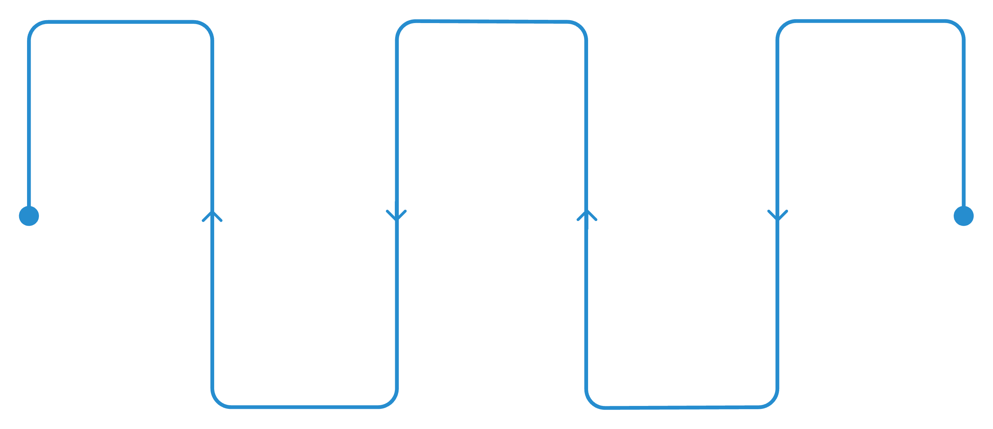
العلاقة بين المنهاج وتجهيزات التدريب
الورش والتسهيلات
المهام العملية
مخرجات التعلم
أنشطة تدريبية تطبيقية
بيئة التدريب المناسبة
مهارات ومعارف متوقعة
المعدات والأدوات
الكفايات المطلوبة
احتياجات تنفيذ المهام
سلوكيات وأداء مهني
في التدريب القائم على الكفايات (CBT) لا يتم شراء المعدات أو تجهيز الورش بصورة عشوائية، وإنما وفق منهجية تبدأ من مخرجات التعلم
وتنتهي بتحديد الورش والتسهيلات المناسبة.

Slide 79





تحليل المنهاج التدريبي
يقصد بتحليل المنهاج دراسة عناصره المختلفة بهدف تحديد ما يلزم لتنفيذ التدريب بصورة فعالة.
الوحدات التدريبية
عناصر الكفاية
معايير الأداء
مخرجات التعلم
الأنشطة العملية

Slide 80
مثال تطبيقي: مخرج تعلم وتجهيزاته
"يقوم المتدرب بتنفيذ دائرة إنارة منزلية وفق المخطط المعتمد."
المعدات والتسهيلات
المهارات المطلوبة
لوحات تدريب كهربائية.
مفكات وأجهزة فحص وأسلاك.
ورشة كهرباء ومصدر تغذية آمن.
أدوات حماية شخصية.
قراءة المخططات الكهربائية.
التوصيل الكهربائي.
الفحص والاختبار.

Slide 81
تحديد الكفايات المهنية (مخطط الكفايات)
الكفاية المهنية تتكون من ثلاثة عناصر أساسية:
الاتجاهات المهنية — Attitudes
المهارة — Skill
المعرفة — Knowledge
ما يجب أن يستطيع القيام به.
ما يجب أن يعرفه المتدرب.
السلوك المهني المطلوب.

Slide 82

نشاط
النشاط: تحليل وحدة تدريبية
المدة: 30 دقيقة
التعليمات:
قم باختيار وحدة تدريبية تقوم بتدريسها ضمن تخصصك، المطلوب تحديد ما يلي:
الأنشطة العملية
المهارات المطلوبة
مخرجات التعلم
التسهيلات والمواد المطلوبة
ملخص النشاط
تعتمد عملية تجهيز بيئة التدريب على تحليل المنهاج ومخرجات التعلم والكفايات المهنية قبل تحديد المعدات أو التسهيلات المطلوبة. ويضمن هذا النهج الاستخدام الأمثل للموارد وتحقيق أهداف التدريب بكفاءة وفاعلية.

Slide 83
تقييم النشاط 2.1
يتم تقييم المتدرب من خلال قدرته على:
ربط مخرجات التعلم بالأنشطة التدريبية العملية.
تحديد الكفايات والمهارات المهنية المطلوب تطويرها.
تحليل الوحدة أو المساق التدريبي وتحديد مخرجات التعلم.
الربط بين الكفايات المهنية والمعدات والتسهيلات المطلوبة.
تحديد متطلبات السلامة والتسهيلات الداعمة للتدريب.
تحديد المعدات والأدوات والمواد اللازمة لكل نشاط تدريبي.

Slide 84

النشاط 2.2
تطوير قائمة لوازم للمعدات والأدوات والمواد الاستهلاكية اللازمة للتدريب
إعداد قوائم التدقيق
المدة: ساعتان
تكليفات فردية
مجموعات عمل
عرض ومناقشة
تطبيقات عملية

Slide 85
لماذا قوائم اللوازم؟
بعد تحديد الأنشطة التدريبية والكفايات المطلوبة يصبح من الضروري إعداد قائمة شاملة بالمعدات والأدوات والمواد الاستهلاكية المطلوبة للتدريب. وتعد قوائم اللوازم (Checklists) أداة أساسية لضمان جاهزية الورش والمختبرات وتجنب نقص المعدات أو المواد أثناء تنفيذ التدريب.
ضمان الجاهزية
التأكد من توفر كل ما يلزم قبل بدء التدريب
تجنب النقص
منع نقص المعدات أو المواد أثناء التنفيذ
تنظيم الموارد
إدارة المعدات والأدوات والمواد بكفاءة

Slide 86
نتاجات النشاط 2.2
بنهاية هذا النشاط سيكون المتدرب قادراً على:
إعداد قائمة لوازم للمعدات اللازمة للتدريب.
تصنيف المعدات والأدوات والمواد الاستهلاكية.
تقدير الكميات المطلوبة.
إعداد قائمة لوازم للمواد الاستهلاكية.
إعداد نموذج متابعة وصيانة للمعدات.
التحقق من جاهزية المعدات قبل التدريب.

Slide 87
المحتوى النظري (المعرفة)
مفهوم قائمة اللوازم
قائمة اللوازم هي: أداة منظمة تستخدم للتحقق من توفر المعدات والأدوات والمواد والتسهيلات اللازمة لتنفيذ التدريب.
تصنيف موارد التدريب
المواد الاستهلاكية (Consumables)
الأدوات (Tools)
المعدات (Equipment)
مواد تستهلك أثناء التدريب.
أدوات تستخدم مباشرة في التدريب.
معدات رئيسية طويلة العمر.
أسلاك
أخشاب
معادن
أحبار الطباعة
أقطاب اللحام
المفكات
المفاتيح
الكماشات
أجهزة القياس
المخارط
أجهزة اللحام
الحواسيب
أجهزة التشخيص

Slide 88
عناصر قائمة اللوازم
إدارة المواد الاستهلاكية
أهمية قوائم التدقيق
يجب أن تتضمن:
يجب مراعاة:
تساعد على:
اسم المادة أو المعدة.
الكمية.
الحالة.
الموقع.
تاريخ الفحص.
الملاحظات.
معدل الاستهلاك.
عدد المتدربين.
مدة البرنامج.
هامش احتياطي للطوارئ.
ضمان الجاهزية.
منع توقف التدريب.
ضبط المخزون.
تحسين السلامة.
ترشيد التكاليف.

Slide 89

نشاط
النشاط العملي: إعداد قائمة بالمعدات والمواد الاستهلاكية
الزمن: 30 دقيقة
طلب منك كمدرب تقدير المواد الاستهلاكية التي تحتاجها للسنة الدراسية، المطلوب:
العرض
اختيار الموضوع
الإجراءات
اعرض ما توصلت إليه أمام زملائك.
اختر موضوعاً واحداً من البرنامج التدريبي الذي تقوم بتدريسه وحدد المطلوب.
ما الإجراءات التي تقوم بها لتنفيذ المطلوب؟
ملخص النشاط
تعد قوائم اللوازم أداة رئيسية لضمان جاهزية الورش والمختبرات التدريبية، حيث تساعد على تحديد المعدات والأدوات والمواد الاستهلاكية المطلوبة والتحقق من توفرها وصلاحيتها قبل بدء التدريب.

Slide 90
تقييم النشاط 2.2
تقدير الكميات المطلوبة وفق عدد المتدربين ومدة التدريب ومعدل الاستهلاك.
تحديد المعدات والأدوات والمواد اللازمة لتنفيذ التدريب.
تصنيف الموارد التدريبية إلى معدات وأدوات ومواد استهلاكية.
تحديد احتياجات الصيانة والمتابعة للمعدات.
التحقق من جاهزية المعدات وحالتها قبل بدء التدريب.
إعداد قائمة تدقيق لوازم شاملة ومنظمة للموارد التدريبية.
تعبئة نموذج قائمة التدقيق بصورة صحيحة.

Slide 91

النتاج التمكيني الثالث (EPO3 )
حفظ سجلات التسجيل والدوام والقضايا الإدارية
تشكل السجلات الإدارية والتدريبية أحد المكونات الأساسية لضمان جودة وفعالية عمليات TVET. فإدارة التدريب تشمل إدارة البيانات والمعلومات المتعلقة بالمتدربين ومتابعة حضورهم ونتائجهم وتوثيق استخدام الموارد التدريبية وفق الإجراءات المؤسسية المعتمدة.

Slide 92
أهمية السجلات الدقيقة والمنظمة
نظام SRS
توفير معلومات موثوقة
متابعة تقدم المتدربين
تسهيل عمليات التسجيل والتوثيق والمتابعة وإعداد التقارير الدورية.
توفير بيانات للإدارة والجهات الرقابية وأصحاب العلاقة.
رصد حالات الغياب والتسرب واتخاذ القرارات المناسبة في الوقت المناسب.

Slide 93
ويركز هذا النتاج التمكيني على تنمية قدرات المدربين والمشرفين على إدارة السجلات الإدارية الأساسية المتعلقة بالحضور والغياب والتقييمات ونتائج الاختبارات، بالإضافة إلى إدارة طلبات المواد والأدوات والمعدات التدريبية ومتابعة استخدامها وصيانتها، بما يضمن حسن سير العملية التدريبية وتحقيق أعلى مستويات الكفاءة والجودة.
الهدف من هذا النتاج التمكيني
عند الانتهاء من نشاطات التعلّم الآتية، وبالاستعانة بالموارد والإرشادات اللازمة، ستكون قادرًا على حفظ سجلات التسجيل والدوام والقضايا الإدارية ذات العلاقة.

Slide 94

النشاط3.1
تسجيل ومتابعة حضور المتدربين وإدارة حالات الغياب
تسجيل يومي دقيق
المدة: ساعتان
إعداد تقارير الغياب
متابعة الغياب والتأخر
عمل مجموعات
رفع التقارير للجهات المختصة

Slide 95
نتاجات النشاط 3.1
بنهاية هذا النشاط سيكون المتدرب قادراً على:
إعداد تقارير الغياب الدورية.
متابعة الغياب والتأخر وفق الإجراءات المؤسسية.
تسجيل حضور المتدربين بصورة يومية ودقيقة.
رفع تقارير الغياب للجهات المختصة وفق الإجراءات المؤسسية.
توثيق حالات الغياب في النماذج والسجلات المعتمدة.

Slide 96
محتوى نظري
المعرفة (المحتوى النظري)
أهمية سجلات الحضور والغياب
تساعد سجلات الحضور على:
تحديد الاحتياجات الداعمة للمتدربين
الكشف المبكر عن التسرب
متابعة التزام المتدربين
دعم اتخاذ القرارات المتعلقة بالتقييم والترقية
توفير بيانات دقيقة للتقارير الإدارية

Slide 97
أنواع سجلات الحضور وإجراءات التسجيل
إجراءات تسجيل الحضور
سجل الحضور الورقي
التحقق من أسماء المتدربين في كل شعبة.
تسجيل الحضور قبل بدء التدريب.
توثيق التأخر أو المغادرة المبكرة.
اعتماد السجل من المدرب.
يتضمن: اسم المتدرب، الرقم التدريبي، التاريخ، التوقيع.
السجل الإلكتروني
تقارير الغياب تتضمن:
من خلال نظام SRS
(Student Registration System).
اسم المتدرب وعدد أيام الغياب.
نسبة الغياب والإجراء المقترح.

Slide 98

نشاط
النشاط: تحليل سجل حضور حقيقي أو افتراضي
مقترحات التحسين
العرض على الزملاء
مراجعة وتقييم السجل
تقديم مقترحات لتحسين آلية رصد حضور
الطلبة.
عرض نتائج التقييم أمام زملائك ومناقشتها.
مراجعة سجل الحضور وتقارير الطلبة التي تستخدمها وتقييمها.
يساعد نظام متابعة الحضور والغياب على تحسين إدارة التدريب وضمان استمرارية المتدربين وتحقيق متطلبات المؤسسة التدريبية.

Slide 99
تقييم النشاط 3.1
إعداد تقرير غياب أسبوعي أو شهري بصورة صحيحة.
توثيق حالات التأخر والمغادرة المبكرة وفق الإجراءات المؤسسية.
تسجيل حضور المتدربين وغيابهم بصورة يومية ودقيقة.
رفع تقارير الغياب للجهات المختصة وفق الإجراءات المؤسسية.
تعبئة نماذج الغياب المعتمدة بدقة.

Slide 100

النشاط 3.2
تنظيم نتائج التقييم والعلامات والتغذية الراجعة وسجلات الأداء
تنظيم نتائج التقييم
المدة: ساعتان
التغذية الراجعة البنّاءة
تسجيل الدرجات والأداء
عمل مجموعات
حفظ سجلات الأداء

Slide 101
نتاجات النشاط 3.2
بنهاية هذا النشاط ستكون قادراً على:
توثيق نتائج الأداء العملي.
تعبئة سجلات العلامات بصورة صحيحة.
تنظيم نتائج الاختبارات والتقييمات.
إعداد تقارير الأداء والتغذية الراجعة.
إدخال البيانات في نظام SRS.

Slide 102
محتوى نظري
المعرفة (المحتوى النظري)
مفهوم السجلات الأكاديمية
هي وثائق رسمية توثق:
الإنجازات التدريبية
نتائج الاختبارات
ملاحظات المدرب
نتائج التقييم العملي

Slide 103



أنواع التقييم ونظام تسجيل النتائج
التقييم الختامي
التقييم التكويني
التقييم القبلي
في نهاية التدريب لقياس الكفايات المحققة.
أثناء التدريب لمتابعة التقدم.
قبل التدريب لتحديد المستوى الأولي.
نظام تسجيل النتائج يتضمن:
اسم المتدرب، رقم التسجيل، الوحدة التدريبية، الدرجة، نتيجة الكفاية. كما يجب أن تكون التغذية الراجعة فورية ومحددة وموضوعية ومرتبطة بمعايير الأداء.

Slide 104
التغذية الراجعة
نظام SRS — Student Registration System
يجب أن تكون:
يستخدم لإدارة:
محددة
فورية
الحضور
التسجيل
مرتبطة بمعايير الأداء
موضوعية
التقارير
النتائج

Slide 105
نشاط
النشاط العملي: مراجعة تقرير المتدرب
الملاحظات والمقترحات
مراجعة التقرير
ما الملاحظات والإجراءات التي توصي بها لتحسين جودة التقرير؟
مراجعة تقرير المتدرب المستخدم في عملك وتقييمه.
ملخص النشاط
تسهم سجلات التقييم الدقيقة في ضمان العدالة والشفافية وتحسين جودة التعلم والتدريب.

Slide 106
تقييم النشاط 3.2
إدخال بيانات المتدربين في نظام SRS بصورة صحيحة.
تعبئة سجلات الدرجات ونتائج الأداء العملي بدقة.
تنظيم نتائج الاختبارات والتقييمات بصورة صحيحة.
تقديم تغذية راجعة بنّاءة ومرتبطة بمعايير الأداء.
إعداد تقرير أداء شامل للمتدرب.

Slide 107

النشاط 3.3
طلب توريد وإدارة المواد والأدوات والمعدات التدريبية
طلب التوريد
المدة: ساعتان
تكليفات فردية
مجموعات عمل
عرض ومناقشة
تطبيقات عملية

Slide 108
نتاجات النشاط 3.3
بنهاية هذا النشاط ستكون قادراً على:
إدارة توزيع الموارد التدريبية.
إعداد طلبات المواد والمعدات.
تحديد احتياجات التدريب من المعدات والمواد.
تنظيم عمليات التخزين والصيانة.
متابعة استلام واستخدام الأدوات والمعدات.

Slide 109
محتوى نظري
المعرفة (المحتوى النظري)
مفهوم إدارة الموارد التدريبية
تشمل:
الشراء أو التوريد
التخطيط للاحتياجات
التوزيع
التخزين
الإتلاف
الصيانة

Slide 110
أسئلة التخطيط قبل طلب الموارد
كم عدد المتدربين؟
ما البرامج والدورات التدريبية التي سيتم تنفيذها؟
ما المعدات والأدوات والمواد المطلوبة؟
ما الوحدات التدريبية التي ستنفذ لكل دورة؟
ما الذي يحتاج إلى شراء أو استبدال؟
ما المتوفر حالياً؟

Slide 111
دورة إدارة الموارد التدريبية في مشاغل TVET
تمر إدارة الموارد في ثماني مراحل متكاملة
2
1
المرحلة الثانية: التوريد
المرحلة الأولى: التخطيط
تحليل المنهاج التدريبي
إعداد طلبات الشراء
تحديد أعداد المتدربين
اعتماد وتأكيد الطلبات
تحديد المعدات والأدوات والمواد المطلوبة
الشراء أو التوريد
تقدير الكميات والتكاليف

Slide 112
4
3
المرحلة الرابعة: التخزين
المرحلة الثالثة: الاستلام
ترميز المعدات
استلام المواد
تخزين المواد
فحص الجودة والمواصفات
تحديث سجلات المخزون
تسجيل الموجودات

Slide 113
6
5
المرحلة السادسة: الصيانة
المرحلة الخامسة: الصرف
الصيانة الوقائية
صرف المعدات والمواد
الصيانة العلاجية
توزيع الموارد على المتدربين
معايرة المعدات عند الحاجة
متابعة الاستخدام

Slide 114
8
7
المرحلة الثامنة: التحسين المستمر
المرحلة السابعة: الرقابة والتقييم
تحليل نتائج الجرد
الجرد الدوري
تحديث الاحتياجات
تقييم كفاءة الاستخدام
إعداد خطة الدورة القادمة
تحديد الفاقد والتالف

Slide 115
تخزين الموارد التدريبية
يجب مراعاة المعايير التالية عند تخزين الموارد:
التسجيل الدوري للمخزون
الحماية من التلف
سهولة الوصول
شروط السلامة

Slide 116
نشاط
النشاط العملي: إعداد نموذج طلب مواد تدريبية
الملاحظات والمقترحات
عرض الإجراءات
إعداد النموذج
تقديم الملاحظات والإجراءات التي توصي بها لتحسين العملية وعرضها على زملائك للمناقشة.
عرض الإجراءات التي تقوم بها حالياً عند طلب المواد الأولية اللازمة للتدريب.
إعداد نموذج طلب المواد الأولية اللازمة للتدريب.
هدف النشاط
تطوير آليات طلب المواد التدريبية وتحسين كفاءة إدارة الموارد في الورشة.

Slide 117

السجلات
السجلات الأساسية الواجب توفرها في مشاغل التدريب المهني والتقني
TVET Workshops Records
تُعد السجلات الإدارية والفنية جزءاً أساسياً من نظام إدارة الورش التدريبية، حيث تساعد في تنظيم العمل، ومتابعة المتدربين، وضبط استخدام المعدات والمواد، وتحسين السلامة والجودة، وتوفير الأدلة اللازمة لعمليات التدقيق والاعتماد المؤسسي.

Slide 118
السجلات الأساسية الواجب توفرها في مشاغل TVET
الرقم | اسم السجل | الغرض من السجل
1 | سجل حضور وغياب المتدربين | توثيق حضور المتدربين وغيابهم وتأخرهم ومتابعة الانتظام في التدريب.
2 | سجل حضور المدربين | متابعة دوام المدربين والمشرفين الفنيين.
3 | سجل تسجيل المتدربين | يحتوي على البيانات الأساسية للمتدربين المسجلين في البرنامج التدريبي.
4 | سجل نتائج التقييم والاختبارات | توثيق نتائج الاختبارات النظرية والعملية والتقييمات المستمرة.
5 | سجل متابعة الكفايات المهنية | توثيق مدى تحقيق المتدرب للكفايات والمعايير المهنية المطلوبة.
6 | سجل الإرشاد والمتابعة | توثيق جلسات الإرشاد والتوجيه ومعالجة المشكلات التدريبية.
7 | سجل الحوادث والإصابات | تسجيل الحوادث والإصابات والإجراءات التصحيحية المتخذة.
8 | سجل السلامة والصحة المهنية | متابعة إجراءات السلامة وعمليات التفتيش الدورية.
9 | سجل الجرد العام للمعدات | حصر جميع المعدات والأجهزة الموجودة في الورشة.
10 | سجل العهدة | تحديد المسؤولية عن المعدات والأدوات المسلمة للمدربين أو الفنيين.

Slide 119
السجلات الأساسية — تابع
الرقم | اسم السجل | الغرض من السجل
11 | سجل الصيانة الوقائية | توثيق أعمال الصيانة الدورية المخطط لها للمعدات.
12 | سجل الصيانة العلاجية | تسجيل الأعطال والإصلاحات التي تتم عند حدوث خلل في المعدات.
13 | سجل استخدام المعدات | متابعة تشغيل المعدات وعدد ساعات الاستخدام.
14 | سجل استلام وصرف المواد | توثيق المواد والأدوات المستلمة والمصروفة للورش.
15 | سجل المخزون | متابعة كميات المواد الاستهلاكية المتوفرة في المستودع.
16 | سجل طلب المواد والمعدات | توثيق طلبات شراء أو توفير المواد والمعدات.
17 | سجل الأعمال الإنتاجية | توثيق المنتجات أو الخدمات التي تنفذها الورشة لأغراض تدريبية أو إنتاجية.
18 | سجل الزيارات والتفتيش | تسجيل زيارات الإدارة والجهات الرقابية والإشرافية والتوصيات الناتجة عنها.
19 | سجل النظافة والترتيب | متابعة مستوى نظافة المشغل، وتحديد الأعمال التي تم تنفيذها، والمسؤول عن تنفيذها، وتاريخ التنفيذ، وأي ملاحظات أو إجراءات تصحيحية مطلوبة.
20 | سجل التخلص من النفايات | متابعة التخلص الآمن من المخلفات والمواد الخطرة.

Slide 120
سجل الصيانة (Maintenance Record)
أهمية السجل
يستخدم لتوثيق جميع أعمال الصيانة الوقائية والتصحيحية التي تتم على المعدات والآلات.
خفض تكاليف الإصلاح
تحسين جاهزية الورشة
تقليل الأعطال
إطالة العمر التشغيلي للمعدات
أنواع الصيانة التي يتم تسجيلها
الصيانة الوقائية (Preventive Maintenance)
الصيانة العلاجية (Corrective Maintenance)
تنفذ بشكل دوري قبل حدوث العطل.
أمثلة:
تنفذ بعد حدوث العطل.
أمثلة:
التشحيم
التنظيف
المعايرة
استبدال القطع الاستهلاكية
إصلاح الأعطال الكهربائية
استبدال المحركات
إصلاح أنظمة التحكم

Slide 121
سجل الأعمال الإنتاجية (Production Activities Record)
مفهوم الأعمال الإنتاجية
هي الأعمال أو المنتجات التي يتم تنفيذها داخل الورشة التدريبية بواسطة المتدربين تحت إشراف المدرب.
تحقيق دخل إضافي للورشة
توفير منتجات للمؤسسة أو المجتمع
تنمية المهارات المهنية
تعزيز التعلم بالممارسة

Slide 122
أمثلة على الأعمال الإنتاجية
ورشة النجارة
ورشة الكهرباء
فوائد سجل الأعمال الإنتاجية
خزائن، طاولات، أبواب.
لوحات توزيع كهربائية، تمديدات كهربائية.
يساعد على:
قياس حجم الأنشطة العملية المنفذة.
توثيق مشاركة المتدربين.
حساب تكاليف المواد.
تقييم إنتاجية الورشة.
إعداد التقارير السنوية.
ورشة الميكانيك
ورشة الحدادة واللحام
صيانة مركبات، إصلاح محركات.
بوابات حديدية، طاولات وهياكل معدنية.

Slide 123
السجلات الأكثر أهمية في مشاغل TVET
سجلات المعدات والمواد
سجلات المتدربين
سجل الجرد العام للمعدات، سجل الصيانة الوقائية والعلاجية، سجل استلام وصرف المواد، سجل المخزون.
سجل تسجيل المتدربين، سجل الحضور والغياب، سجل نتائج التقييم، سجل متابعة الكفايات.
سجلات الرقابة والجودة
سجلات السلامة والإنتاج
سجل الزيارات والتفتيش.
سجل السلامة والحوادث، سجل الأعمال الإنتاجية، سجل العهدة.
هذه السجلات تمثل الحد الأدنى الذي تتطلبه معظم مؤسسات التعليم والتدريب المهني والتقني، وتنسجم مع ممارسات الجودة المؤسسية وإدارة الورش وفق معايير الاعتماد المهني.

Slide 124
نشاط ختامي
النشاط الختامي: مراجعة السجلات والنماذج
ناقش مع أفراد مجموعتك أنواع السجلات والنماذج التي تستخدمها في المركز الذي تعمل به:
التوصيات
السجلات غير الضرورية
السجلات الضرورية
ما التوصيات التي تقدمها لإدارة المركز لتطوير إجراءات العمل المتعلقة بتعبئة واستخدام هذه السجلات؟
ما السجلات التي تستخدمها وترى أنها غير ضرورية وتشكل عبئاً في الجهد والوقت؟
ما السجلات التي ترى أنها ضرورية لتحسين فعالية البرامج التدريبية التي يقدمها المركز؟

Slide 125
تقييم النشاط 3.3
متابعة إجراءات استلام وفحص وتخزين الموارد التدريبية.
إعداد طلب المواد والمعدات وفق الاحتياجات الفعلية للتدريب.
تحديد احتياجات الورشة التدريبية من المعدات والأدوات والمواد.
تحديد السجلات والنماذج اللازمة لإدارة الموارد التدريبية.
متابعة المخزون والصيانة والجرد بصورة منظمة.
تنظيم توزيع واستخدام الأدوات والمعدات والمواد.
تعبئة نموذج طلب المواد والمعدات التدريبية بصورة صحيحة.
تحليل إجراءات طلب المواد الحالية واقتراح إجراءات لتحسينها وبدائل في حال عدم توفر المواد التدريبية المطلوبة.

Slide 126

النتاج التمكيني الرابع (EPO4 )
إدارة التعلم في القاعات والورش التدريبية
تُعد إدارة التعلم داخل القاعات والورش من أهم مسؤوليات المدرب في TVET. فدوره لا يقتصر على نقل المعرفة، بل يمتد ليشمل تنظيم بيئة التعلم، وتعزيز الانضباط، وتحفيز المشاركة، ومتابعة الأداء، وإدارة التفاعل بين المتدربين، ومعالجة المشكلات السلوكية وحل النزاعات.

Slide 127
وتسهم الإدارة الفعالة للصفوف والورش في توفير بيئة تعلم آمنة ومنظمة ومحفزة، تساعد المتدربين على التركيز والتفاعل واكتساب المهارات المطلوبة بكفاءة. كما أن المدرب الذي يمتلك مهارات إدارة التعلم يكون أكثر قدرة على التعامل مع الاختلافات الفردية بين المتدربين، وتحفيزهم على المشاركة الفاعلة، والحفاظ على مستويات عالية من الانضباط والالتزام داخل الورشة أو القاعة التدريبية.
الهدف من هذا النتاج التمكيني
عند الانتهاء من نشاطات التعلّم الآتية، وبالاستعانة بالموارد والإرشادات اللازمة، ستكون قادرًا على إدارة التعلم في القاعات والورش التدريبية.

Slide 128

النشاط4.1
وضع قواعد وسلوكيات العمل داخل القاعات والورش التدريبية
وضع قواعد واضحة ومعلنة
المدة: ساعتان
الحد من المشكلات السلوكية
بناء بيئة تعلم آمنة ومنظمة
عمل مجموعات
توضيح مسؤوليات المتدربين والمدرب

Slide 129
نتاجات النشاط 4.1
بنهاية هذا النشاط ستكون قادراً على:
شرح متطلبات الحضور والالتزام بالمواعيد.
توضيح قواعد السلوك والانضباط.
توضيح قواعد السلامة داخل الورشة التدريبية.
تطبيق استراتيجيات فعالة للحفاظ على الانضباط.
توضيح إجراءات استخدام المعدات والأدوات.

Slide 130
محتوى نظري
المعرفة (المحتوى النظري)
مفهوم قواعد الصف والورشة التدريبية
هي مجموعة من التوجيهات والإجراءات التي تنظم:
استخدام المعدات
السلامة المهنية
السلوك المهني
إدارة الوقت
التواصل داخل الورشة

Slide 131
خصائص القواعد الفعالة
يجب أن تكون:
قابلة للتطبيق.
محددة.
واضحة.
مرتبطة بأهداف التدريب.
عادلة.

Slide 132
مجالات القواعد داخل الورش التدريبية
السلوك المهني
السلامة
احترام الآخرين، المحافظة على الممتلكات، الالتزام بالتعليمات.
ارتداء معدات الوقاية الشخصية، منع العبث بالمعدات، الالتزام بتعليمات الطوارئ.
استخدام المعدات
الحضور والانضباط
الاستخدام وفق التعليمات، إعادة المعدات إلى أماكنها، الإبلاغ عن الأعطال.
الالتزام بمواعيد التدريب، توثيق الغياب، الالتزام بفترات الاستراحة.
خصائص القواعد الفعالة: واضحة، محددة، قابلة للتطبيق، عادلة، مرتبطة بأهداف التدريب.

Slide 133
النشاط التدريبي: إعداد ميثاق الورشة التدريبية
بالتعاون مع أفراد مجموعتك، اختاروا أحد التخصصات المهنية وأعدوا ميثاق الورشة التدريبية الخاص به.
5 إجراءات لاستخدام المعدات
3
5 قواعد سلوكية
2
5 قواعد للسلامة المهنية
1
تنظم تعامل المتدربين مع بعضهم ومع المدرب والمحافظة على بيئة التدريب.
بطريقة صحيحة وآمنة.
الواجب الالتزام بها داخل الورشة.

Slide 134
تقييم النشاط 4.1
توضيح متطلبات الحضور والالتزام بالمواعيد.
تحديد قواعد السلوك والانضباط داخل القاعة أو الورشة.
تحديد قواعد السلامة المهنية المناسبة للورشة التدريبية.
إعداد ميثاق الورشة التدريبية.
صياغة قواعد واضحة ومحددة وقابلة للتطبيق.
تحديد إجراءات استخدام المعدات والأدوات بطريقة آمنة وصحيحة.
تطبيق قواعد العمل والانضباط أثناء التدريب.

Slide 135

النشاط 4.2
الإشراف النشط ومتابعة تقدم المتدربين
الإشراف النشط المستمر
المدة: ساعتان
متابعة تقدم المتدربين
الحركة داخل القاعة والورشة
عمل مجموعات
تقديم الدعم والتوجيه

Slide 136
محتوى نظري
مفهوم الإشراف النشط (Active Supervision)
هو قيام المدرب بالحركة المستمرة داخل القاعة أو الورشة لمراقبة تقدم المتدربين، وتقديم الدعم والتوجيه الفوري، والكشف المبكر عن المشكلات التعليمية أو السلوكية أو المتعلقة بالسلامة.
عناصر الإشراف النشط
فوائد الإشراف النشط
الملاحظة المباشرة
تحسين جودة الأداء
رفع مستوى السلامة
الحركة المستمرة
التغذية الراجعة الفورية
زيادة التفاعل
تقليل الأخطاء
التفاعل مع المتدربين
التدخل الوقائي

Slide 137
نشاط المحاكاة: الإشراف النشط في الورشة
يقوم المشاركون بدور المدرب والمتدربين من خلال غرف عمل افتراضية (Breakout Rooms). يختار أحد المشاركين دور المدرب ويطلب من الباقين تنفيذ واجب يتعلق بتخصصهم.
مهام المدرب خلال المحاكاة:
تقديم التوجيه وطرح أسئلة تشخيصية.
مراقبة سير العمل وتسجيل الملاحظات.
تقديم تقرير مختصر عن أداء كل مجموعة في الجلسة العامة.
إعطاء تغذية راجعة فورية.

Slide 138
تقييم النشاط 4.2
تسجيل الملاحظات المتعلقة بأداء المتدربين.
مراقبة سير العمل والأداء بصورة مستمرة.
تطبيق أساليب الإشراف النشط أثناء متابعة المتدربين.
تقديم تغذية راجعة فورية وموضوعية لتحسين الأداء.
تقديم التوجيه والدعم المناسبين أثناء تنفيذ المهمة.
طرح أسئلة تشخيصية مناسبة لتحديد مستوى تقدم المتدربين.

Slide 139
تمرين: مواقف الإشراف النشط
أثناء تنفيذ نشاط تدريبي في المشغل، تظهر المواقف التالية:
أداء مستقل
خطأ فني
متدرب ينفذ المهمة بصورة صحيحة ومستقلة.
متدرب يرتكب خطأً فنياً أثناء تنفيذ المهمة.
تشتيت الانتباه
ارتباك صامت
متدرب يشتت انتباه أحد زملائه أثناء العمل.
متدرب يبدو مرتبكاً ولا يطلب المساعدة.
إنهاء مبكر أو تأخر
استخدام غير آمن
متدرب ينهي المهمة قبل الوقت أو يتأخر في إنجازها.
متدرب يستخدم المعدات بطريقة غير آمنة.

Slide 140
نشاط
المطلوب من المتدرب الذي يؤدي دور المدرب
يحدد المواقف التي تحتاج إلى تدخل، ويرتبها حسب الأولوية.
يلاحظ أداء المتدربين وسلوكهم بصورة مستمرة.
يطرح أسئلة تشخيصية لفهم سبب الخطأ أو الصعوبة قبل التدخل.
يحدد المخاطر، مع إعطاء الأولوية لمخاطر السلامة.
يقدم تغذية راجعة واضحة ومحددة.
يتدخل في الوقت المناسب وبالطريقة المناسبة.
يتابع بقية المتدربين للتأكد من استمرار التعلم والعمل بصورة آمنة ومنظمة.
يعيد توجيه المتدربين الذين يحتاجون إلى دعم أو توضيح.

Slide 141
نقاش
أسئلة النقاش مع المدرب
على المشاركين مناقشة المدرب من خلال الأسئلة التالية:
ما المواقف التي لم يلاحظها؟
ما المواقف التي لاحظها المدرب؟
هل أعطى السلامة الأولوية المناسبة؟ ولماذا؟
كيف رتب المدرب أولويات التدخل؟
هل كان التدخل في الوقت المناسب؟
هل طرح أسئلة تشخيصية قبل التدخل؟
هل حافظ المدرب على متابعة بقية المتدربين أثناء التدخل؟
هل كانت التغذية الراجعة واضحة ومفيدة؟
ما الإجراءات التي ينبغي أن يتخذها المدرب في المتابعة اللاحقة؟
ما الذي كان يمكن للمدرب أن يفعله بصورة أفضل؟

Slide 142
نشاط جماعي
المطلوب من المجموعة
بناءً على الملاحظة والمحاكاة، تقوم المجموعة بتحديد:
المخاطر المرتبطة بالأداء غير الآمن.
المواقف التي يمكن تأجيل التدخل بشأنها.
السلوكيات أو المواقف التي تتطلب تدخلًا فوريًا.
نوع التغذية الراجعة المناسبة.
نوع التدخل المناسب لكل موقف.
أسباب الأخطاء أو الصعوبات المحتملة.
الإجراءات اللازمة لإعادة المتابعة والتحقق من تحسن الأداء.

Slide 143

النشاط 4.3
تعزيز مشاركة المتدربين وتحفيزهم — Learning Activity 4.3 : Promote Learner Engagement and Participation
عرض توضيحي
المدة: ساعتان
مناقشات تفاعلية
مجموعات عمل
غرف عمل افتراضية (Breakout Rooms)
محاكاة
تمارين فردية وجماعية

Slide 144
أهمية المشاركة الفاعلة
دور المدرب في بيئات التدريب الحديثة
تعد مشاركة المتدربين وانخراطهم الفاعل في عملية التعلم من أهم عوامل نجاح التدريب المهني والتقني. فالمتدرب الذي يشارك في المناقشات، ويطرح الأسئلة، ويتفاعل مع زملائه، ويشارك في الأنشطة العملية، يحقق مستويات أعلى من الفهم والاحتفاظ بالمعلومات واكتساب المهارات مقارنة بالمتدرب السلبي.
في بيئات التدريب الحديثة، وخاصة التدريب عن بعد، لم يعد دور المدرب يقتصر على تقديم المحتوى، بل أصبح مسؤولاً عن تصميم بيئة تعلم تفاعلية تشجع المتدربين على المشاركة والتعاون والتفكير وحل المشكلات. ولذلك يحتاج المدرب إلى استخدام استراتيجيات متنوعة للحفاظ على انتباه المتدربين وتحفيزهم على التعلم المستمر.

Slide 145
نتاجات النشاط 4.3
بنهاية هذا النشاط ستكون قادراً على:
إدارة النقاشات الجماعية بكفاءة.
توظيف استراتيجيات التعلم التعاوني والعمل الجماعي والشمولي.
تشجيع المتدربين على المشاركة الفاعلة باستخدام الأسئلة والمناقشات والأنشطة التفاعلية.
المحافظة على تركيز وانتباه المتدربين خلال جلسات التدريب الحضورية والافتراضية.
استخدام أساليب تحفيزية لزيادة دافعية المتدربين.

Slide 146
محتوى نظري
مفهوم مشاركة المتدربين (Learner Engagement)
يقصد بمشاركة المتدربين مستوى انخراطهم العقلي والعاطفي والسلوكي في عملية التعلم.
وتشمل المشاركة:
المشاركة المعرفية
المشاركة السلوكية
التفكير، التحليل، حل المشكلات، تطبيق المعرفة.
حضور الجلسات، المشاركة في الأنشطة، الالتزام بالتعليمات.
المشاركة الوجدانية
المشاركة الاجتماعية
الحماس للتعلم، الشعور بالانتماء، الثقة بالنفس.
التعاون مع الآخرين، العمل الجماعي، تبادل الخبرات.

Slide 147
لماذا يفقد المتدربون الحافز للمشاركة؟
أسباب مرتبطة بالمدرب
كثرة المحاضرات التقليدية، قلة التفاعل، عدم تنويع الأنشطة.
أسباب مرتبطة بالمتدرب
ضعف الثقة بالنفس، الخوف من الخطأ، ضعف الخلفية المعرفية.
أسباب مرتبطة بالبيئة
الملل، طول الجلسة، ضعف الاتصال في التدريب الإلكتروني.

Slide 148
أهمية المشاركة الفاعلة — ماذا يتذكر المتدربون؟
30%
20%
10%
المشاهدة
السماع
القراءة
مما يشاهدونه.
مما يسمعونه.
مما يقرؤونه.
80%
70%
الممارسة
المناقشة
مما يمارسونه.
مما يناقشونه.
لذلك يعتمد التدريب المهني على التعلم بالممارسة والمشاركة الفاعلة لتحقيق أعلى مستويات الاحتفاظ بالمعلومات واكتساب المهارات.

Slide 149
استراتيجيات تعزيز المشاركة
المناقشات الجماعية
التعلم التعاوني
مرتبطة بمشكلة حقيقية تسمح لجميع المشاركين بالمساهمة.
العمل في مجموعات صغيرة وتبادل الخبرات وتحمل المسؤولية المشتركة.
استخدام الأسئلة الفعالة
الأسئلة المغلقة لإجابات محددة، والأسئلة المفتوحة لتشجيع التفكير والتحليل.
التحفيز المعنوي والمهني
التعلم القائم على المشكلات
الثناء والتشجيع والاعتراف بالإنجاز وربط التدريب بسوق العمل.
عرض مشكلة واقعية وطلب من المتدربين إيجاد الحلول.

Slide 150
نشاط عملي
النشاط العملي: «ماذا فاتك؟» – تحليل الملاحظة والتدخل
الهدف من النشاط
من خلال هذا النشاط ستتدرب على:
تحديد المواقف التي تتطلب تدخلاً وأولويات التدخل.
التمييز بين ما تمت ملاحظته وما تم إغفاله.
ملاحظة سلوك المتدربين أثناء تنفيذ النشاط التدريبي.
استخدام الأدلة الفعلية على أداء المتدرب بدلاً من افتراض أن التعلم قد حدث.
تقييم فاعلية التغذية الراجعة.
الحكم على توقيت التدخل وأثره في مشاركة المتدربين.
ممارسة تدخل تدريبي مناسب لتحسين المشاركة والتحفيز.

Slide 151
نشاط عملي
الحالة التدريبية
أثناء جلسة تدريب عملي حول إجراءات السلامة قبل تشغيل المعدات، قسّم المدرب المتدربين إلى مجموعات وطلب من كل مجموعة تحديد إجراءات السلامة التي يجب تنفيذها قبل تشغيل المعدة.
المجموعة الثانية
المجموعة الأولى
حاول أحد المتدربين طرح سؤال حول طريقة تنفيذ المهمة، لكن متدرباً آخر قاطعه قائلاً: «دعنا نكمل»، ووافقه أعضاء المجموعة دون مناقشة السؤال.
بدأت إحدى المجموعات العمل مباشرة. تولى أحد المتدربين الحديث وكتابة معظم الإجابات، بينما بقي متدربان آخران صامتين ولم يشاركا بصورة واضحة.
تدخل المدرب
لاحظ المدرب أن بعض المتدربين لا يشاركون، فقال: «يجب أن يشارك الجميع» موجهاً كلامه للجميع، ثم انتقل إلى مجموعة أخرى دون التحقق من سبب عدم المشاركة.

Slide 152
نشاط عملي
الحالة التدريبية — تابع
عرض النتائج
مجموعة لم تبدأ
عند عرض النتائج، قدم أحد المتدربين إجابة غير مكتملة. قال المدرب: «الإجابة ليست صحيحة، يجب أن تعرفوا هذه الأمور قبل دخول الورشة.» ثم قدم الإجابة بنفسه.
لاحظ المدرب أن إحدى المجموعات لم تبدأ المهمة بعد، فطلب منهم البدء فوراً وأعطاهم تعليمات إضافية.
نهاية الجلسة
انتهت الجلسة دون أن يتحقق المدرب بصورة واضحة مما إذا كان جميع المتدربين قد تمكنوا فعلاً من تنفيذ إجراءات السلامة أو شرح أسبابها.

Slide 153
نشاط جماعي
مهمة المجموعة: ماذا فات المدرب؟
اقرأ الحالة بعناية، ثم ناقشها مع أفراد مجموعتك. ركزوا على الأدلة التي يمكن ملاحظتها. سجلوا ملاحظاتكم بحيث تجيب على الأسئلة التالية:
ما الذي كان ينبغي إعطاؤه الأولوية؟
ماذا أغفل المدرب؟
ماذا لاحظ المدرب؟
هل كانت التغذية الراجعة فعّالة؟
هل كان التدخل مبكراً جداً أم متأخراً جداً؟
هل كان التدخل ضرورياً؟
ما الذي ينبغي على المدرب ملاحظته بعد ذلك؟

Slide 154
تقييم
تقييم النشاط4.3
يتم تقييم المتدرب من خلال قدرته على:
تحديد الأولويات التدريبية التي تستدعي تدخل المدرب بناءً على الموقف.
تحديد ما لاحظه المدرب وما أغفله من سلوكيات أو مؤشرات مهمة أثناء الموقف التدريبي.
ملاحظة سلوكيات المتدربين وتحديد مؤشرات المشاركة أو عدم المشاركة بصورة دقيقة.
استخدام أساليب الملاحظة وجمع الأدلة للتحقق من حدوث التعلم وتحسن أداء المتدرب.
تقديم تغذية راجعة بنّاءة تساعد المتدرب على تحسين أدائه دون التأثير سلباً على دافعيته.
التمييز بين المواقف التي تتطلب تدخلاً فورياً والمواقف التي تحتاج إلى متابعة وملاحظة.
تعديل أسلوب التدخل بناءً على استجابة المتدربين والأدلة التي تظهر أثناء الأداء.

Slide 155

النشاط 4.4
إدارة النزاعات والسلوكيات المهنية داخل الصفوف والورش التدريبية
إدارة النزاعات
المدة: ساعتان
بيئة تعلم آمنة
السلوكيات المهنية
عرض ومناقشة
عمل مجموعات

Slide 156
أهداف التعلم
بنهاية هذا النشاط ستكون قادراً على أن:
تطبيق استراتيجيات إدارة النزاعات بطريقة مهنية وعادلة وهادئة.
التمييز بين أنواع النزاعات والسلوكيات غير المرغوبة وتأثيرها على عملية التعلم.
تحديد الأسباب الشائعة للنزاعات والمشكلات السلوكية في البيئات الصفية والورش التدريبية.
اتخاذ قرارات مناسبة لمعالجة النزاعات بما يحافظ على بيئة تعلم آمنة ومحفزة.
توظيف أساليب التعزيز الإيجابي والتغذية الراجعة البناءة لتحسين سلوك المتدربين.
استخدام مهارات التواصل الفعال والاستماع النشط عند التعامل مع المواقف الصعبة.
تطوير خطة عملية للتعامل مع السلوكيات الصعبة داخل الصف أو الورشة.

Slide 157
محتوى نظري
المحتوى النظري (المعرفي)
مفهوم النزاع (Conflict)
النزاع هو حالة من الخلاف أو التوتر تنشأ بين شخصين أو أكثر نتيجة اختلاف المصالح أو الأهداف أو وجهات النظر أو السلوكيات.
في البيئة التدريبية لا يُعد النزاع دائماً أمراً سلبياً، بل يمكن أن يكون فرصة للتعلم وتحسين العلاقات إذا تمت إدارته بشكل صحيح.
أمثلة:
تنافس غير صحي بين مجموعات العمل.
اعتراض أحد المتدربين على نتائج التقييم.
خلاف بين متدربين أثناء تنفيذ مشروع عملي.
سوء فهم بين المدرب والمتدرب.

Slide 158
أسباب النزاعات والسلوكيات غير المرغوبة
أسباب مرتبطة بالبيئة
أسباب مرتبطة بالمدرب
أسباب مرتبطة بالمتدربين
الاكتظاظ، نقص المعدات والأدوات، عدم وضوح القواعد، سوء تنظيم الورشة.
عدم وضوح التعليمات، التحيز أو عدم العدالة، ضعف إدارة الوقت والتواصل.
ضعف الدافعية، الفروق الفردية، الضغوط الشخصية، المنافسة المفرطة، ضعف مهارات التواصل.

Slide 159
أنواع السلوكيات الصعبة في الصفوف والورش
سلوكيات متوسطة الخطورة
سلوكيات منخفضة الخطورة
مقاطعة المدرب بشكل متكرر.
الجدال المستمر.
عدم الالتزام بالتعليمات.
الحديث الجانبي.
التأخر عن الحصة.
استخدام الهاتف المحمول.
عدم المشاركة.
سلوكيات عالية الخطورة
التنمر.
التهديد اللفظي.
التخريب المتعمد للمعدات.
السلوكيات التي تهدد السلامة المهنية.

Slide 160
مبادئ إدارة النزاع بشكل مهني
3
2
1
التركيز على المشكلة
الحياد والعدالة
الهدوء وضبط النفس
مناقشة السلوك أو الموقف وليس مهاجمة الفرد.
الاستماع لجميع الأطراف دون إصدار أحكام مسبقة.
تجنب الرد العاطفي أو الانفعالي.
5
4
البحث عن حلول مشتركة
احترام الكرامة الإنسانية
تشجيع الأطراف على المشاركة في إيجاد الحلول.
معالجة المشكلة دون إحراج المتدرب أمام الآخرين.

Slide 161
خطوات إدارة النزاع
تحليل الأسباب
الاستماع للأطراف
تحديد المشكلة
تحديد السبب الحقيقي للمشكلة.
إعطاء كل طرف فرصة للشرح.
استخدام الاستماع النشط.
ماذا حدث؟
من الأطراف المعنية؟
المتابعة
الاتفاق على الإجراء المناسب
اقتراح البدائل والحلول
مراقبة تنفيذ الحل.
تقييم فعاليته.
تحديد المسؤوليات.
توثيق الاتفاق إذا لزم الأمر.
مناقشة الحلول الممكنة.

Slide 162
أساليب إدارة النزاعات
التهدئة (Accommodating)
التسوية (Compromising)
التعاون (Collaborating)
الوصول إلى حل يحقق مصالح جميع الأطراف. الأفضل للنزاعات المعقدة.
المحافظة على العلاقة عند القضايا البسيطة.
تقديم تنازلات متبادلة. مناسب عند تعادل قوة الأطراف.
التجنب (Avoiding)
الحزم (Competing)
يستخدم فقط في المواقف البسيطة والمؤقتة.
يستخدم في الحالات المتعلقة بالسلامة أو مخالفة الأنظمة.

Slide 163
التعزيز الإيجابي والتغذية الراجعة البنّاءة
التغذية الراجعة البنّاءة (Constructive Feedback)
التعزيز الإيجابي (Positive Reinforcement)
معلومات تقدم للمتدرب بهدف تحسين الأداء والسلوك بطريقة إيجابية ومحترمة.
تقديم استجابة إيجابية بعد السلوك المرغوب لزيادة احتمالية تكراره.
الثناء اللفظي وشهادات التقدير.
منح مسؤوليات إضافية.
عرض الأعمال المتميزة.
نظام النقاط أو المكافآت.
خصائصها:
فورية ومحددة وموضوعية.
تركز على السلوك وليس الشخص.
تتضمن اقتراحات للتحسين.

Slide 164

النشاط العملي: معالجة النزاعات في بيئة التدريب
أثناء تنفيذ نشاط عملي في الورشة، نشب خلاف بين متدربين حول استخدام إحدى المعدات التدريبية. تطور الخلاف إلى نقاش حاد أدى إلى تعطيل سير النشاط وإزعاج بقية المتدربين.
المطلوب بصفتك مدرباً مسؤولاً:
تحديد أسباب النزاع المحتملة.
تطبيق خطوات إدارة النزاع بطريقة عادلة ومهنية.
اقتراح الحل المناسب للطرفين.
استخدام أسلوب مناسب من التعزيز الإيجابي أو التغذية الراجعة البناءة.

Slide 165
تقييم
تقييم النشاط 4.4
يتم تقييم المتدرب من خلال قدرته على:
تطبيق خطوات إدارة النزاع بطريقة هادئة وعادلة ومهنية.
التمييز بين أنواع السلوكيات ومستويات خطورتها.
تحديد أسباب النزاعات والسلوكيات غير المرغوبة داخل الصف أو الورشة.
تقديم حلول مناسبة تحافظ على سلامة وبيئة التعلم.
اختيار أسلوب مناسب لمعالجة النزاع وفق طبيعة الموقف.
استخدام مهارات التواصل الفعال والاستماع النشط.
استخدام التعزيز الإيجابي والتغذية الراجعة البناءة لتحسين السلوك.

Slide 166

الخاتمة
في ختام هذه الوحدة التدريبية، يتضح أن توفير بيئة تدريبية فعالة وآمنة ومنظمة لا يقل أهمية عن جودة المحتوى التدريبي أو كفاءة المدرب. فنجاح برامج TVET يعتمد إلى حد كبير على قدرة المدرب على تخطيط وتجهيز وإدارة بيئة التعلم بما يضمن تحقيق مخرجات التعلم والكفايات المهنية المستهدفة.

Slide 167
ما اكتسبته من هذه الوحدة
تجهيز الموارد والتسهيلات
تحديد وتجهيز المعدات والأدوات والمواد والتسهيلات اللازمة لتنفيذ الأنشطة التدريبية.
تصميم وتنظيم الورش
أسس تصميم قاعات التدريب والورش المهنية وتنظيمها وفق متطلبات السلامة والكفاءة التشغيلية.
قيادة عملية التعلم
وضع القواعد التنظيمية، والإشراف النشط، وتحفيز المتدربين، وإدارة المشكلات السلوكية بفاعلية.
إدارة السجلات الإدارية
مهارات إدارة سجلات التسجيل والحضور والتقييم والموارد وفق الإجراءات المؤسسية.

Slide 168
التسهيلات التدريبية وضمان الجودة
لذلك فإن تطوير مهارات المدربين في هذا المجال يسهم في:
ارتباط التسهيلات بالجودة
تمثل التسهيلات التدريبية أحد العناصر الأساسية في منظومة الجودة في مؤسسات TVET، حيث ترتبط بشكل مباشر بمستوى الأداء التدريبي وسلامة المتدربين وكفاءة استخدام الموارد وتحقيق متطلبات الاعتماد.
تحسين جودة التدريب ورفع كفاءة مخرجاته.
تعزيز مشاركة المتدربين وانخراطهم في التعلم.
تحقيق الاستخدام الأمثل للمعدات والتسهيلات.
إعداد كوادر مهنية مؤهلة لتلبية متطلبات سوق العمل.

Slide 169
ما يُتوقع منك بعد إتمام الوحدة
تجهيز الموارد والتسهيلات
تصميم بيئات تدريبية فعالة
إعداد قوائم التدقيق والتحقق من جاهزية التسهيلات قبل التدريب.
تطبيق معايير السلامة والكفاءة في تصميم الورش والقاعات.
قيادة التعلم بفاعلية
تنظيم السجلات والإجراءات
تطبيق أفضل الممارسات المهنية والمعايير الدولية في إدارة القاعات والورش.
إدارة جميع السجلات الإدارية والتدريبية بدقة وكفاءة.

Slide 170

رسالة ختامية
تمنى أن تكون هذه الوحدة قد أسهمت في تعزيز معارفكم ومهاراتكم المهنية، وأن تشكل أساساً متيناً لتطوير ممارساتكم التدريبية وتحسين جودة البرامج التدريبية التي تشرفون عليها مستقبلاً.
إن تطبيق المعارف والمهارات المكتسبة في هذه الوحدة يسهم في توفير بيئة تعلم مهنية تتسم بالأمان والكفاءة والجودة، وتساعد المتدربين على اكتساب المهارات العملية المطلوبة في بيئة تحاكي واقع العمل الحقيقي.

Slide 171

نتمنى لك تجربة تعلم ممتعة ومثمرة
4 نتاجات تمكينية
25 ساعة تدريبية
تغطي جميع جوانب إدارة التسهيلات التدريبية.
إجمالي زمن الوحدة.
12 نشاطاً تعليمياً
متنوعة بين العملي والنظري والتعاوني.
جودة التدريب لا تعتمد فقط على المدرب أو المنهاج، بل تعتمد أيضاً على جودة البيئة التدريبية والتجهيزات وإدارة الموارد والتفاعل الإيجابي داخل قاعات التدريب والورش المهنية.

